Slide 1

Sistemi informativi su Web Persistenza: JPA aa 2020-2021
Paolo Merialdo
Università degli Studi Roma Tre
This work is licensed under a Creative Commons Attribution-Noncommercial-Share Alike 3.0 United States See http://creativecommons.org/licenses/by-nc-sa/3.0/us/ for details

Slide 2
Anatomia di un sistema informativo su Web
30.000 mt
Architettura client server
Browser
(Firefox, Chrome,…)
internet
Site
15.000 mt
HTTP+URI+Cookie
Web Server
(Apache,MSIIS, …)
AppServer
(JBoss, GlassFish, …)
DBMS
(Postgres, MySQL, …)
3.000 mt
HTML+CSS
HTML
CSS
1.500 mt
Architettura 3-tier
Logic Tier
Persistence Tier
Presentation Tier
Controller
100 mt
Model-View-Controller
REST
CRUD
ORM
Model
View
CRUD
ORM
Tratto da: David Patterson, Armando Fox Engineering Long-Lasting Software: An Agile Approach Using SaaS and Cloud Computing

Slide 3
Sommario
Parte I: introduzione a JPA
Entità
Object-Relational-Mapping
EntityManager
Persistence unit (e persistence.xml)
Esercizio
Parte II: Relationship Mapping
Associazioni: OO vs relazionale
Cardinalità e direzione
Mapping delle associazioni
Object-Relational-Mapping: approfondimenti
Esercizio
Mapping associazioni: approfondimenti
Parte III: Gestione delle Entità
Ciclo di vita delle entità
API Entity Manager
Eventi a cascata
Esercizio
Parte IV: JPQL
Introduzione
Tipologie di Query
Costruzione ed esecuzione
Query parametriche
Esercizio

Slide 4
Introduzione
Sistema informativo
logica applicativa
Interazione con l'utente
interazione con altri sistemi
persistenza
Persistenza in un database
tipicamente un database relazionale: noi ci concentriamo su questi (ma, a seconda delle esigenze, potrebbero essere usate anche altre tecnologie)

Slide 5
Introduzione
Database relazionale
relazioni (tabelle) e ennuple (righe)
attributi (colonne)
chiavi primarie (primary keys)
chiavi esterne (foreign keys)
Programmazione ad Oggetti
classi
oggetti
attributi (variabili di istanza di tipo primitivo o String)
riferimenti (variabili di istanza di tipo riferimento o collezione di riferimenti)

Slide 6
Introduzione
Modello relazionale e Modello OO
molto diversi
Object Relational Mapping (ORM)
strumenti per favorire il mapping tra i due mondi
offrono una vista OO su dati relazionali e viceversa
obiettivo: programmare OO affidando la persistenza ad un DBMS
Java Persistence API (JPA)
standard definito a partire da Hibernate (ORM di successo) nel 2006 (JPA 1.0), successivamente rivisto nel 2009 (JPA 2.0) e nel 2013 (JPA 2.1). L'ultima versione (JPA 2.2) è del 2017

Slide 7
Nota terminologica
Quando ci riferiamo al mondo relazionale, usiamo la seguente terminologia
tabella (o relazione)
riga (o ennupla o tupla)
colonna (o attributo)
chiave esterna (o vincolo di integrità referenziale)
Quando ci riferiamo al mondo OO, usiamo la seguente terminologia
classe
oggetto
attributo (o variabile di istanza)
riferimento

Slide 8
Rappresentazioni Grafiche
Classe Schema Tabella Tabella
Customer
-id: Long -firstName: String -lastName: String -email: String -phoneNumber: String
customer
id | bigint | nullable=false PK
firstname | varchar(255) | nullable=false
lastname | varchar(255) | nullable=false
email | varchar(255) | nullable=true
phonenumber | varchar(255) | nullable=true
customer
id | firstname | lastname | …
1 | Robert | White | …
2 | Julie | Brown | …
3 | John | Smith | …
… | … | … | …
Rappresentazione testuale in forma compatta:
customer(id, firstname, lastname, email, phonenumber)

Slide 9
JPA
Object Relational Mapping
modello di corrispondenza tra classi e tabelle
metadati (sintassi per definire i dettagli della corrispondenza)
linguaggio di interrogazione (simile a SQL, ma con dot-notation)
API e framework
Varie implementazioni
OpenJPA
TopLink
Hibernate
EclipseLink
…

Slide 10
Entity
Applicazione OOP: interazione tra oggetti
Oggetti: istanze di classi in memoria centrale
Chiamiamo entità (entity) le classi corrispondenti ad oggetti che devono essere memorizzati in maniera persistente in un db
nome molto appropriato (cfr BD: modello ER)
in linea di massima corrispondono alle classi del modello di dominio (cfr APS)

Slide 11
Entity
Un oggetto istanza di un'entità può essere
aggiunto nel database
recuperato dal database
aggiornato nel database
cancellato dal database
In pratica le operazioni CRUD
JPA (in generale un ORM) offre il supporto per manipolare le entità
permette di definire il mapping tra classi Java e tabelle relazionali
offre librerie per gestire le operazioni CRUD sugli oggetti istanza di un'entità

Slide 12
Object-Relational-Mapping
Obiettivo: creare una corrispondenza tra classi e tabelle
Questa corrispondenza offre una "vista" OO agli sviluppatori, consentendogli di usare in maniera trasparente entità (oggetti persistiti) anziché tabelle

Slide 13
Object-Relational-Mapping
Idea di base:
ogni classe corrisponde ad una tabella
ogni attributo (variabile di istanza di tipo primitivo o wrapper, String, tipo data/tempo di java.time) corrisponde ad una colonna
ogni oggetto corrisponde ad una riga della tabella

Slide 14
Object-Relational-Mapping
Configuration by exception: il mapping segue regole di default:
nome classe → nome tabella
nome attributo → nome colonna
tipo attributo → tipo colonna
Eventuali eccezioni al default sono definite mediante metadati, sintatticamente rappresentati con annotazioni Java o mediante un descittore XML
Nel corso useremo quasi sempre i valori di default, e sempre annotazioni Java

Slide 15
Object-Relational-Mapping
Configurazione di default
Ogni entity viene mappata in una tabella
nome classe → nome tabella
tutte le variabili corrispondenti ad un tipo primitivo (o corrispondente wrapper), String, java.time.LocalDate, java.time.LocalDateTime vengono mappate automaticamente in una colonna
nome attributo → nome colonna
corrispondenza (naturale) tra i tipi primitivi Java (più java.lang.String e i tipi per date e orari di java.time) e i tipi SQL

Slide 16
Esempio (1/3)
package it.uniroma3.siw.model;
import javax.persistence.Entity;
import javax.persistence.GeneratedValue;
import javax.persistence.GenerationType;
import javax.persistence.Id;
import javax.persistence.NamedQuery;
import javax.persistence.Column;
@Entity
@NamedQuery(name = "findAllProducts", query = "SELECT p FROM Product p")
public class Product {
@Id
@GeneratedValue(strategy = GenerationType.AUTO)
private Long id;
@Column(nullable = false)
private String name;
private Float price;
@Column(length = 2000)
private String description;
@Column(nullable = false)
private String code;

Slide 17
Esempio (2/3)
public Product() {
}
public Product(String name, Float price, String description, String code) {
this.name = name;
this.price = price;
this.description = description;
this.code = code;
}
public String getDescription() {
return description;
}
public void setDescription(String description) {
this.description = description;
}
public String getCode() {
return code;
}
public void setCode(String code) {
this.code = code;
}
public void setId(Long id) {
this.id = id;
}

Slide 18
Esempio (3/3)
public Long getId() {
return id;
}
public String getName() {
return this.name;
}
public void setName(String name) {
this.name = name;
}
public Float getPrice() {
return price;
}
public void setPrice(Float price) {
this.price = price;
}
public boolean equals(Object obj) {
Product product = (Product)obj;
return this.getCode().equals(product.getCode());
}
public int hashCode() {
return this.code.hashCode();
}
public String toString() {
final StringBuilder sb = new StringBuilder();
sb.append("Product");
sb.append("{id=").append(id);
sb.append(", name='").append(name);
sb.append(", price=").append(price);
sb.append(", description='").append(description);
sb.append(", code='").append(code);
sb.append("}\n");
return sb.toString();
}
}

Slide 19
Esempio (dettagli)
package it.uniroma3.siw.model;
+import javax.persistence.Entity;[…]
@Entity
@NamedQuery(name = "findAllProducts", query = "SELECT p FROM Product p")
public class Product {
@Id
@GeneratedValue(strategy = GenerationType.AUTO)
private Long id;
private String name;
private Float price;
@Column(length = 2000)
private String description;
@Column(nullable = false)
private String code;
In rosso le annotazioni JPA per il mapping object relational

Slide 20
Entity: restrizioni sul codice Java
Entità
La classe deve avere il costruttore no-arg publico (o protected) e può avere anche altri costruttori
La classe non deve essere dichiarata final, e non deve avere metodi final
Attributi
Tipi primitivi, classi wrapper, java.lang.String, java.time (vediamo oltre)
Metodi getter e setter

Slide 21
Annotazioni principali
@Entity specifica che la classe è un entità (oggetto persistente)
@Id specifica che l'attributo è un'identificatore: una chiave primaria nel db
@GeneratedValue specifica in che modo deve essere generato il valore della chiave primaria
strategy=GenerationType.AUTO indica che il valore dell'id deve essere generata automaticamente (un valore incrementale assegnato dal db)
Il valore dell'id viene creato (automaticamente) la prima volta che l'oggetto viene reso persistente nel db
@Column specifica proprietà sulla colonna che corrisponde all'attributo che segue
nullable = false indica che la colonna (nel db) non ammette valori nulli
length = 2000 indica che la lunghezza della colonna varchar corrispondente all'attributo che segue
altre proprietà
Va usata solo se serve a imporre proprietà specifiche del mapping. Ogni variabile di tipo primitivo (o wrapper corrispondente), String, java.time viene automanticamente mappata in una colonna della tabella corrispondente all'entità, con un tipo opportuno. Se non dobbiamo specificare nessuna proprietà nel mapping della variabile non è necessario usare l'annotazione (nell'esempio, vedi variabile Float price)

Slide 22
Equals - HashCode
Su quali attributi verifichiamo l'identità?
id assume un valore solo dopo che l'oggetto viene persistito
l'identità va verificata sull'identificatore naturale
Nel nostro esempio l'identificatore naturale di un prodotto è l'attributo code

Slide 23
Esempio
Classe
Tabella
<<Entity>> Product
- id: Long
- name: String
- price: Float
- description: String
- code: String
product
id | bigint | nullable=false PK
name | varchar(255) | nullable=false
price | double | nullable=true
description | varchar(2000) | nullable=true
code | varchar(255) | nullable=false
mapping
Rappresentazione testuale in forma compatta:
Product(id, name, price, description, code)

Slide 24
Object-Relational-Mapping
Attraverso un sistema molto ricco di metadati è possibile definire tutti i dettagli del mapping, specificando eccezioni ai valori di default. Esempi:
@Table(name = "product_table")
@Column(name = "product_code", nullable = false,
length = 16)
E' anche possibile definire
chiavi primarie composte da uno o più attributi
vincoli di unicità (su uno o più attributi)

Slide 25
Interrogare le entità
JPA offre anche uno strumento per interrogare le entità nel db: Java Persistence Query Language (JPQL)
Una istruzione JPQL può essere creata ed eseguita dinamicamente, oppure definita staticamente
Nell'esempio abbiamo una query definita staticamente @NamedQuery(name = "findAllProducts", query = "SELECT p FROM Product p")
queste query prendono il nome di NamedQuery
vanno definite nella classe dell'entità a cui fanno riferimento

Slide 26
EntityManager: introduzione
Le operazioni di persistenza delle entità sono affidate ad un gestore delle entità, una classe istanza di EntityManager
Il ruolo dell'EntityManager è quello di gestire le operazioni di persistenza delle entità: interagire con il db per effettuare le operazioni CRUD sulle entità

Slide 27
EntityManager: introduzione
<<interface>> EntityManager
+ persist(entity: Object) : void
+ find(entity.Class, :Class<T>, primaryKey :Object) : <T>
+ …
Database
Main
sql
jdbc
<<entity>> Product
- id: Long
- name: String
- price: Float
- description: String
- code: String

Slide 28
EntityManager: introduzione
Le entità sono semplici classi Java
Quando un'istanza di una entità è sotto la gestione dell'EntityManager diciamo che si trova nello stato managed (o attached, usando l'iniziale terminologia Hibernate)
Quando un oggetto è gestito dall'EntityManager ha una identità persistente e il suo stato in memoria centrale è sincronizzato con il database
Le istanze delle entità hanno quindi un "ciclo di vita"

Slide 29
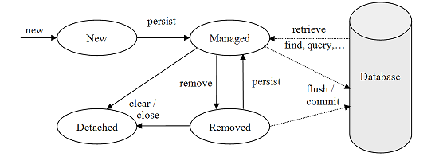
Ciclo di vita delle entità
Ogni ellisse rappresenta uno stato
Ogni freccia rappresenta un evento che determina un cambiamento di stato

Slide 30
Ciclo di vita delle entità
Un oggetto appena creato con l'operatore Java new si trova nello stato "New":
si trova solo in memoria centrale

Slide 31
Ciclo di vita delle entità
Se su un oggetto viene persistito, passa nello stato Managed:
si trova in memoria centrale
una sua copia è memorizzata anche nel db (oggetto in memoria e tupla del db sono sincronizzate)

Slide 32
Ciclo di vita delle entità
Un oggetto creato recuperandone la copia persistita nel db si trova nello stato Managed:
si trova in memoria centrale
una sua copia è memorizzata anche nel db (oggetto in memoria e tupla del db sono sincronizzate

Slide 33
Ciclo di vita delle entità
Un oggetto rimosso dal db si trova nello stato Removed:
si trova in memoria centrale, la sua sua copia nel db non esiste più

Slide 34
EntityManager: introduzione
Attraverso un esempio scritto a puro scopo didattico (che fa uso di una classe, ProductMain, con un unico metodo main()), vediamo:
come si crea e si configura l'EntityManager
come si affida all'EntityManager la responsabilità di gestire le operazioni CRUD di una entità
come si rende persistente una entità

Slide 35
Esempio
package it.uniroma3.siw.main;
import javax.persistence.EntityManager;
import javax.persistence.EntityManagerFactory;
import javax.persistence.EntityTransaction;
import javax.persistence.Persistence;
import it.uniroma3.siw.model.Product;
public class ProductMain {
public static void main(String[] args) {
EntityManagerFactory emf = Persistence.createEntityManagerFactory("products-unit");
EntityManager em = emf.createEntityManager();
vedi
Pag 41

Slide 36
Esempio (cont.)
Product product = new Product();
product.setName("KRIDDIG");
product.setPrice(3.5F);
product.setDescription("A wonderful bla bla");
product.setCode("pt000154");
EntityTransaction tx = em.getTransaction();
tx.begin();
em.persist(product);
tx.commit();
em.close();
emf.close();
}
}

Slide 37
Persistence Unit
L'EntityManager è creato per mezzo della factory EntityManagerFactory
Per ottenere la factory dobbiamo specificare dettagli di configurazione (ad es. come ottenere la connessione al database)
Questi dettagli si specificano nell'elemento persistence-unit di un file di configurazione (scritto in formato XML): persistence.xml
Vedremo in dettaglio come è fatto e come usare questo file tra breve

Slide 38
Transazione
Ogni operazione che modifica lo stato del db deve essere eseguita in una transazione
insieme di operazioni che devono essere effettuate in modo atomico, come se fossero una sola operazione
In JPA, una transazione:
viene creata dall'EntityManager
le istruzioni comprese tra begin() e commit() vengono eseguite in modo atomico sul dbms

Slide 39
persitence.xml
E' un file XML (una sintassi standard)
deve essere nella directory del progetto src/META-INF
Vediamo un esempio di un file persistence.xml
La sintassi XML è molto pesante, anche se intuitiva (si basa su marcatori)
ma ci soffermeremo sugli elementi essenziali, che sono pochi e semplici

Slide 40
persistence.xml
Il file persistence.xml si compone di una o più persistence-unit
Ogni persistence-unit inizia con il marcatore <persistence-unit name="nome della unit"> e termina con il marcatore </persistence>
Il nome della unità è quello che specifichiamo nella creazione dell'EntityManagerFactory

Slide 41
persistence.xml (esempio)
<?xml version="1.0" encoding="UTF-8"?>
<persistence version="2.0"
xmlns="http://java.sun.com/xml/ns/persistence" xmlns:xsi="http://www.w3.org/2001/XMLSchema-instance"
xsi:schemaLocation="http://java.sun.com/xml/ns/persistence http://java.sun.com/xml/ns/persistence/persistence_2_0.xsd">
<persistence-unit name="products-unit">
<properties>
<property name="javax.persistence.jdbc.driver" value="org.postgresql.Driver" />
<property name="javax.persistence.jdbc.user" value="postgres" />
<property name="javax.persistence.jdbc.password" value="postgres" />
<property name="javax.persistence.jdbc.url" value="jdbc:postgresql://localhost/products" />
<property name="hibernate.show_sql" value="true" />
<property name="hibernate.format_sql" value="true" />
<property name="hibernate.dialect" value="org.hibernate.dialect.PostgreSQLDialect" />
<property name="hibernate.hbm2ddl.auto" value="create" />
</properties>
</persistence-unit>
</persistence>
*

Slide 42
persistence.xml
Ci permette di specificare le proprietà per la connessione al database:
driver del dbms <property name="javax.persistence.jdbc.driver" value="org.postgresql.Driver" />
username e password per accedere al dbms (devono essere quelli del vostro dbms!) <property name="javax.persistence.jdbc.user" value="postgres" /> <property name="javax.persistence.jdbc.password" value="postgres" />
url del database (host, porta, nome del dbms) <property name="javax.persistence.jdbc.url" value="jdbc:postgresql://localhost/products" />

Slide 43
Note pratiche (Hibernate)
Una proprietà utile:
<property name="hibernate.hbm2ddl.auto" value="create" > specifica che ad ogni esecuzione viene creato lo schema, cancellando il contenuto delle tabelle (molto utile in fase di sviluppo e testing)
Per avere info sulle istruzioni SQL inviate al dbms (molto utile in fase di sviluppo) si può impostare: <property name="hibernate.show_sql" value="true" /> <property name="hibernate.format_sql" value="true" />

Slide 44
Testing
Non banale!
Usiamo una semplice classe di test che
crea il db ogni volta che viene caricata

Slide 45
Esempio testing (1/2)
package it.uniroma3.siw.model;
import static org.junit.Assert.assertEquals;
import static org.junit.Assert.assertNotNull;
import java.sql.SQLException;
import java.util.List;
import javax.persistence.EntityManager;
import javax.persistence.EntityManagerFactory;
import javax.persistence.EntityTransaction;
import javax.persistence.Persistence;
import org.junit.jupiter.api.AfterAll;
import org.junit.jupiter.api.BeforeAll;
import org.junit.jupiter.api.BeforeEach;
import org.junit.jupiter.api.Test;
class ProductTest {
private static EntityManagerFactory emf;
private static EntityManager em;
private static EntityTransaction tx;
@BeforeAll
public static void initEntityManager() throws Exception {
emf = Persistence.createEntityManagerFactory("products-unit-test");
em = emf.createEntityManager();
}
E' conveniente usare una unit diversa da quella di produzione

Slide 46
Esempio testing (2/2)
@AfterAll
public static void closeEntityManager() throws SQLException {
if (em != null) em.close();
if (emf != null) emf.close();
}
@BeforeEach
public void initTransaction() {
tx = em.getTransaction();
}
@Test
public void shouldCreateAproduct() throws Exception {
Product product = new Product();
product.setName("SLANGAN");
product.setCode("4321423131-AA");
tx.begin();
em.persist(product);
tx.commit();
assertNotNull("ID should not be null", product.getId());
List<Product> products = em.createNamedQuery("findAllProducts", Product.class).getResultList();
assertEquals(1, products.size());
}
}

Slide 47
Testing
E' bene che il codice di test sia in una directory diversa da quella del codice della applicazione (come visto a POO)
seguiamo la pratica di mettere il codice di test nella cartella test (vedi POO)
In fase di sviluppo* può essere utile usare un "in-memory" dbms (ad es. H2)
Velocizza i test (è in memoria)
Il db viene distrutto automaticamente ad ogni esecuzione
Nel file persistence.xml mettiamo una persistence unit specifica per il test
questa unit è conveniente che sia diversa da quella di produzione (ad esempio, potrebbe impostare le proprietà che consentono di cancellare tutti i dati del database)
*In ogni caso andranno predisposti test anche con un dbms uguale a quello usato in produzione.

Slide 48
Esempio persistence-unit per il testing
Questo elemento XML va aggiunto nello stesso file persistence.xml che abbiamo
usato per il programma principale (subito dopo </persistence-unit>)
<persistence-unit name="products-unit-test">
<properties>
<property name="hibernate.show_sql" value="true" />
<property name="hibernate.format_sql" value="true" />
<property name="hibernate.hbm2ddl.auto" value="create" />
<property name="javax.persistence.jdbc.driver" value="org.h2.Driver" />
<property name="javax.persistence.jdbc.url" value="jdbc:h2:mem:test?MODE=PostgreSQL" />
<property name="javax.persistence.jdbc.user" value="sa" />
<property name="javax.persistence.jdbc.password" value="" />
<property name="hibernate.dialect" value="org.hibernate.dialect.H2Dialect" />
</properties>
</persistence-unit>

Slide 49
persistence.xml (completo: produzione + testing)
<?xml version="1.0" encoding="UTF-8"?>
<persistence version="2.0"
xmlns="http://java.sun.com/xml/ns/persistence" xmlns:xsi="http://www.w3.org/2001/XMLSchema-instance"
xsi:schemaLocation="http://java.sun.com/xml/ns/persistence http://java.sun.com/xml/ns/persistence/persistence_2_0.xsd">
<persistence-unit name="products-unit">
<properties>
<property name="javax.persistence.jdbc.driver" value="org.postgresql.Driver" />
<property name="javax.persistence.jdbc.user" value="postgres" />
<property name="javax.persistence.jdbc.password" value="postgres" />
<property name="javax.persistence.jdbc.url" value="jdbc:postgresql://localhost/products" />
<property name="hibernate.show_sql" value="true" />
<property name="hibernate.format_sql" value="true" />
<property name="hibernate.dialect" value="org.hibernate.dialect.PostgreSQLDialect" />
<property name="hibernate.hbm2ddl.auto" value="create" />
</properties>
</persistence-unit>
<persistence-unit name="products-unit-test">
<properties>
<property name="hibernate.show_sql" value="true" />
<property name="hibernate.format_sql" value="true" />
<property name="hibernate.hbm2ddl.auto" value="create" />
<property name="javax.persistence.jdbc.driver" value="org.h2.Driver" />
<property name="javax.persistence.jdbc.url" value="jdbc:h2:mem:test?MODE=PostgreSQL" />
<property name="javax.persistence.jdbc.user" value="sa" />
<property name="javax.persistence.jdbc.password" value="" />
<property name="hibernate.dialect" value="org.hibernate.dialect.H2Dialect" />
</properties>
</persistence-unit>
</persistence>

Slide 50
Esecuzione NamedQuery
Il test ci offre anche un esempio di come l'EntityManager gestisce le interrogazione al db (con l'esecuzione di una NamedEntity)
List<Product> products= em.createNamedQuery("findAllProducts”,
Prodcut.class).getResultList();

Slide 51

Mettiamo tutto in pratica

Slide 52
Note pratiche preliminari
Usiamo Java 8
Organizzazione librerie Java
Creare la directory javalib nella propria home
Scaricare l'ultima versione (stable) di Hibernate http://sourceforge.net/projects/hibernate/files/hibernate-orm/5.4.11.Final/hibernate-release-5.4.11.Final.zip/download
Unzippare il file scaricato e copiare tutto in javalib
Scaricare l'ultima versione del driver JDBC Postgres https://jdbc.postgresql.org/download/postgresql-42.2.10.jar
Copiare il file scaricato nella directory javalib
Scaricare l'ultima versione dell'in-memory DBMS H2 https://h2database.com/h2-2019-10-14.zip
Copiare il file scaricato nella directory javalib

Slide 53
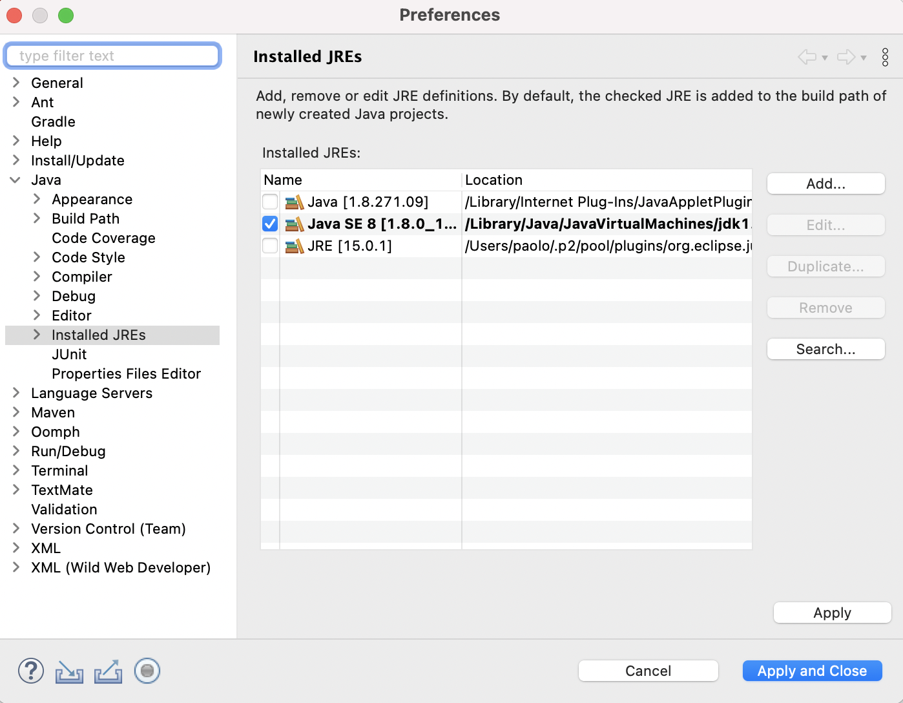
Usiamo Java 8
Su Eclipse, Preferences->Java-Installed JREs
Se non c'é Add…

Slide 54
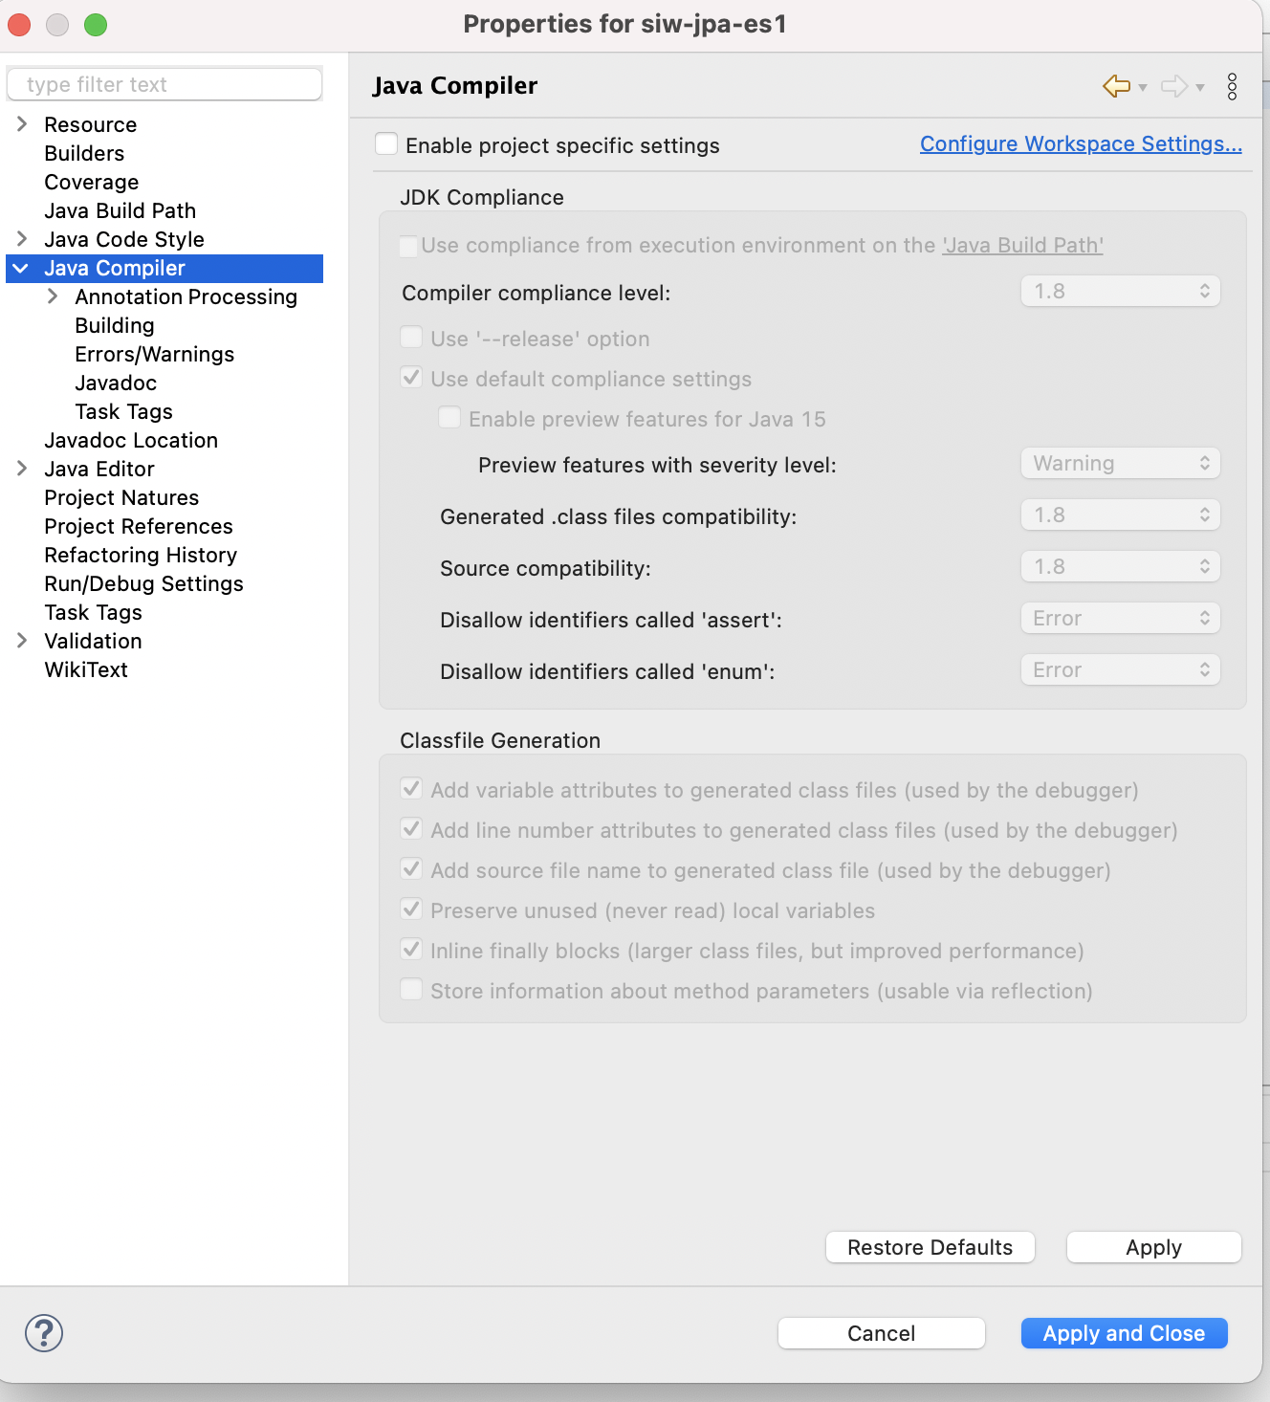
Usiamo Java 8
Nei progetti che andiamo a creare, facciamo attenzione che il compilatore sia quello per Java 8 (Project->Properties->Java Compiler)

Slide 55
Esercizio 1
1. Creare un progetto Eclipse siw-jpa-es1
2. Impostare il Buildpath
3. Creare la cartella src/META-INF
4. Creare il file persistence.xml
5. Avviare postgres e creare il database products
6. Scrivere il codice delle classi
7. Eseguire il test
8. Eseguire ProductMain
9. Controllare lo stato del database products

Slide 56
1. Creare un progetto Eclipse siw-jpa-es1
Creare un progetto Java siw-jpa-es1

Slide 57
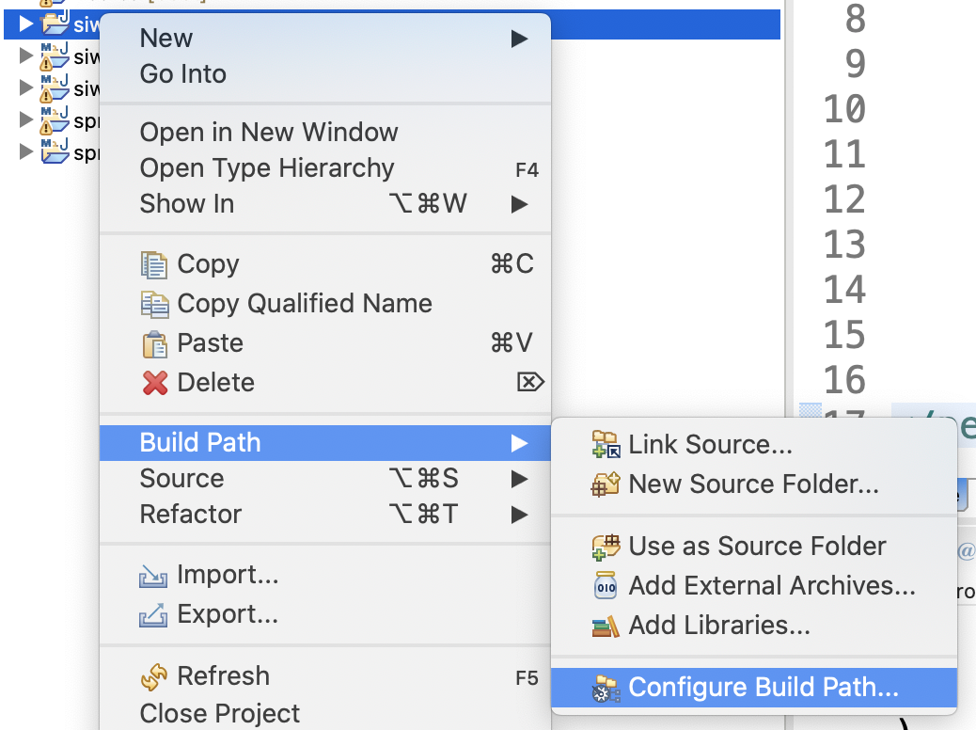
2. Impostare il Buildpath con Eclipse (1)
Tasto destro del mouse sul nome del progetto
Build Path
Configure Build Path

Slide 58
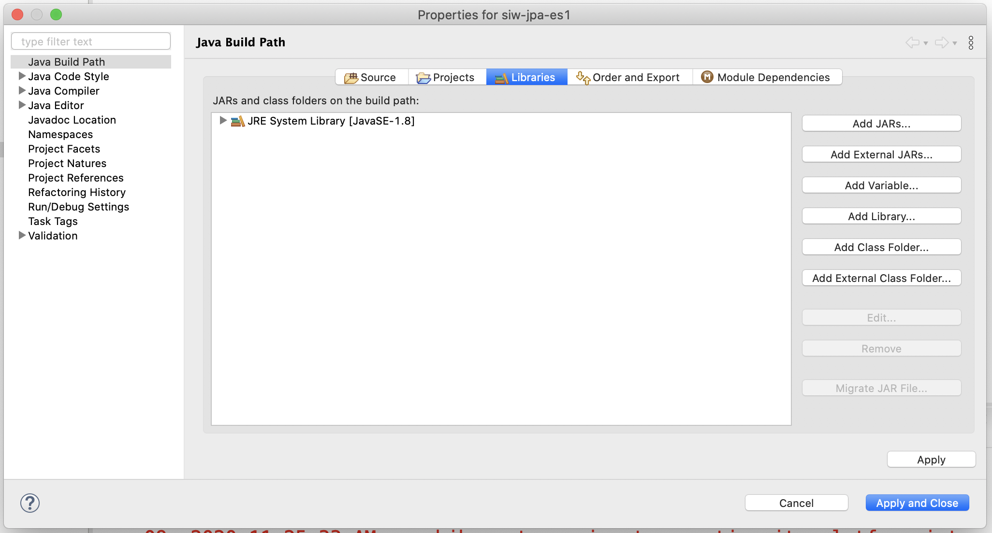
2. Impostare il Buildpath con Eclipse (2)
Add External JARs

Slide 59
2. Impostare il Buildpath con Eclipse (3)
Aggiungere tutti i jar che si trovano nelle directory lib/required e lib/jpa-metamodel-generator di hibernate
Aggiungere il jar del driver di postgres
Aggiungere il jar che si trova nella directory bin di h2

Slide 60
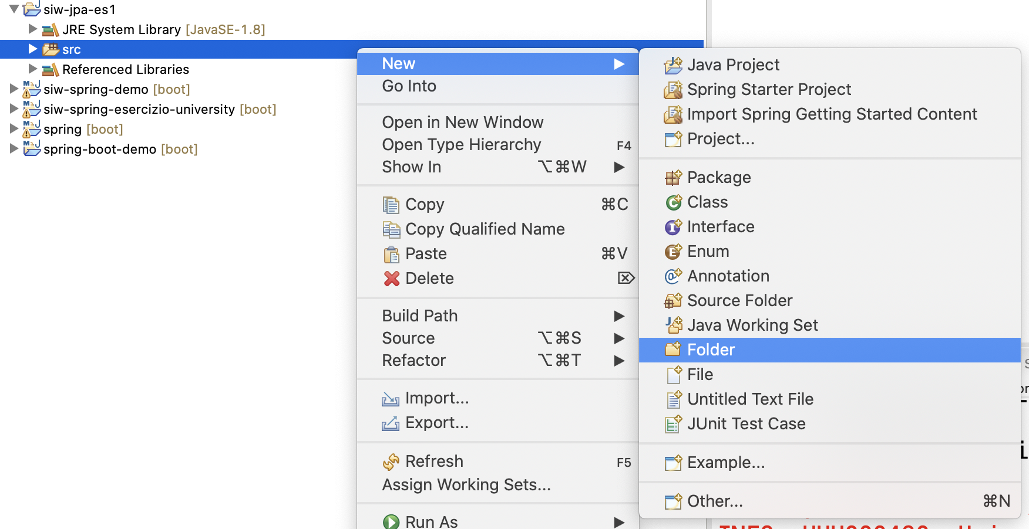
3. Creare la cartella META-INF (1)
Tasto destro del mouse su src
New –> Folder

Slide 61
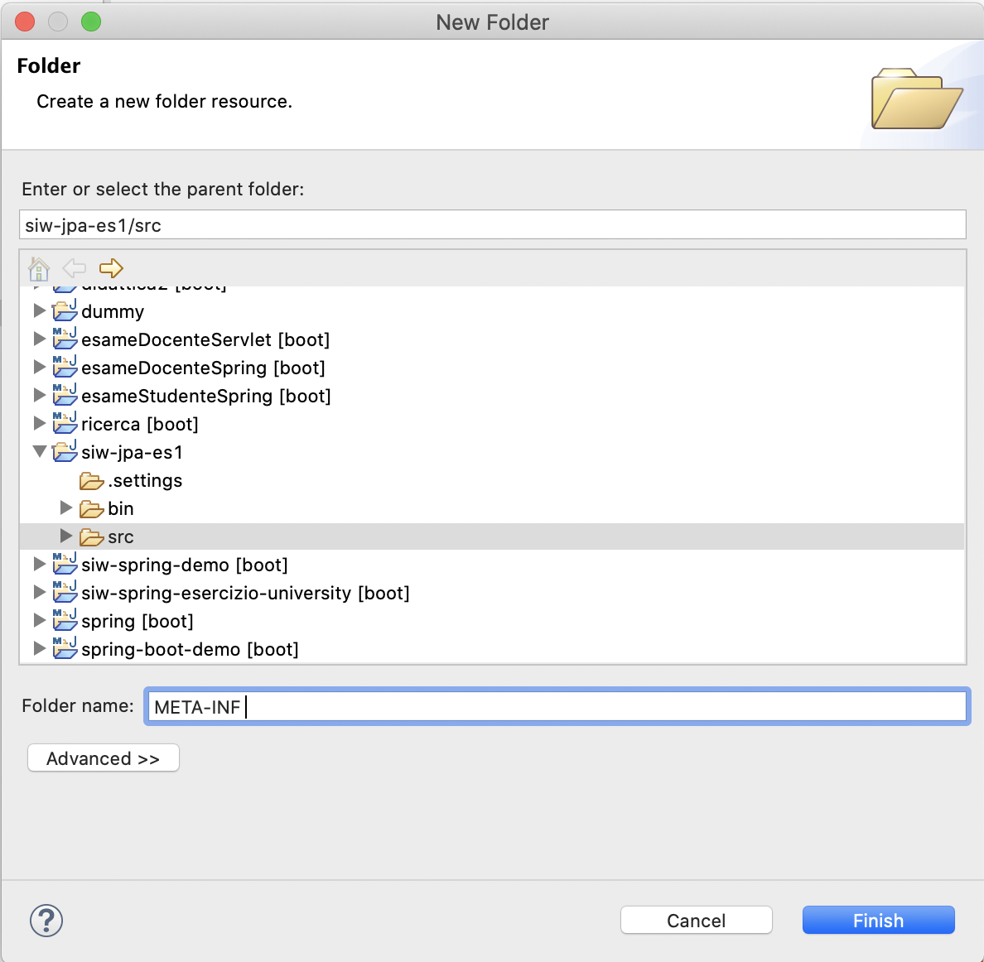
3. Creare la cartella META-INF (2)
Inserire come Folder name: META-INF

Slide 62
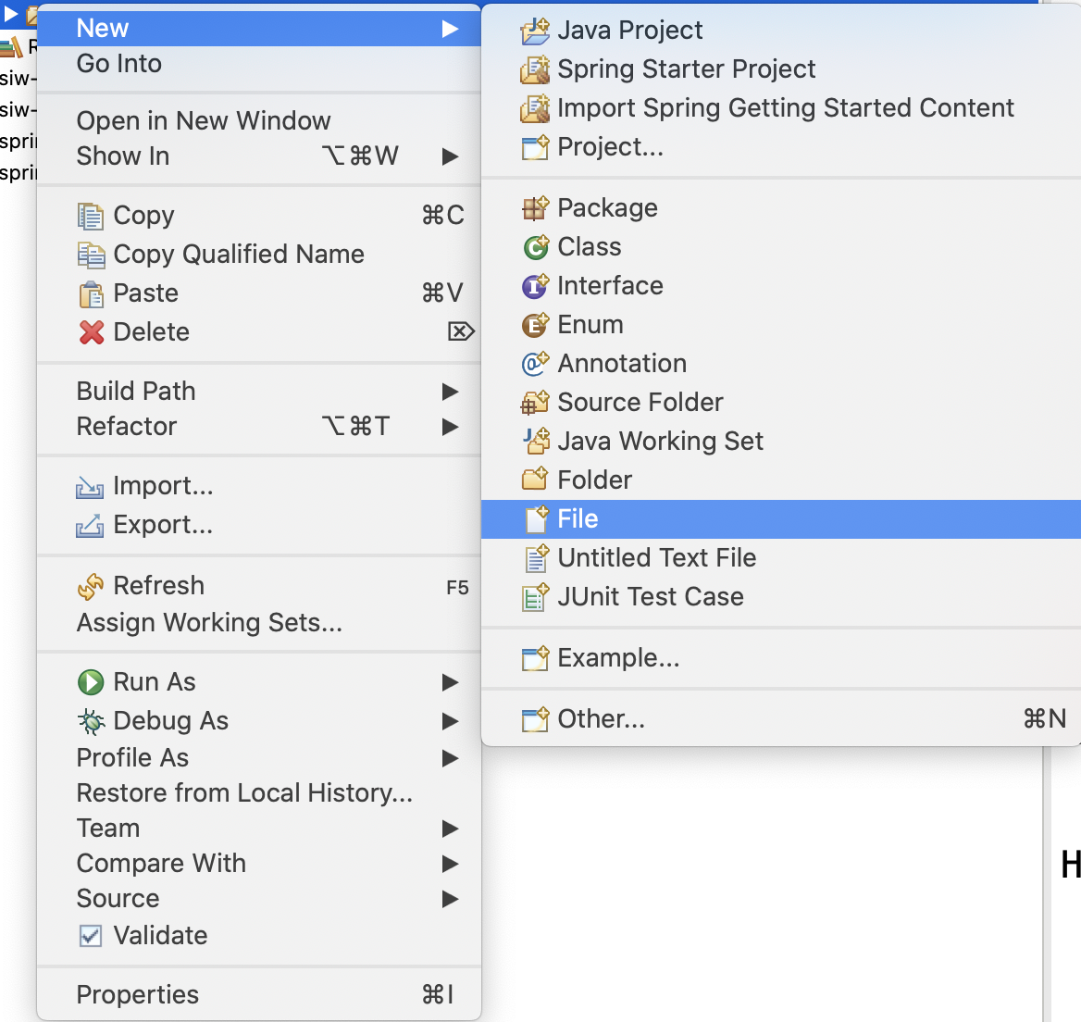
4. Creare il file persistence.xml (1)
Tasto destro del mouse su META-INF
New -> File
File name: persistence.xml

Slide 63
4. Creare il file persistence.xml (2)
Copiare nel file il testo della slide 49
Attenzione: username e password devono essere quelli del vostro DBMS

Slide 64
5. Avviare postgres e creare il database
Avviare postgres
Avviare PgAdmin e creare il database products

Slide 65
6. Scrivere il codice delle classi (1)
Creare il package it.uniroma3.siw.main
In questo package creare la classe ProductMain
Copiare nel file ProductMain.java il codice delle slide 35 e 36
Creare il package it.uniroma3.siw.model
In questo package creare la classe Product
Copiare nel file Product.java il codice delle slide 16-18

Slide 66
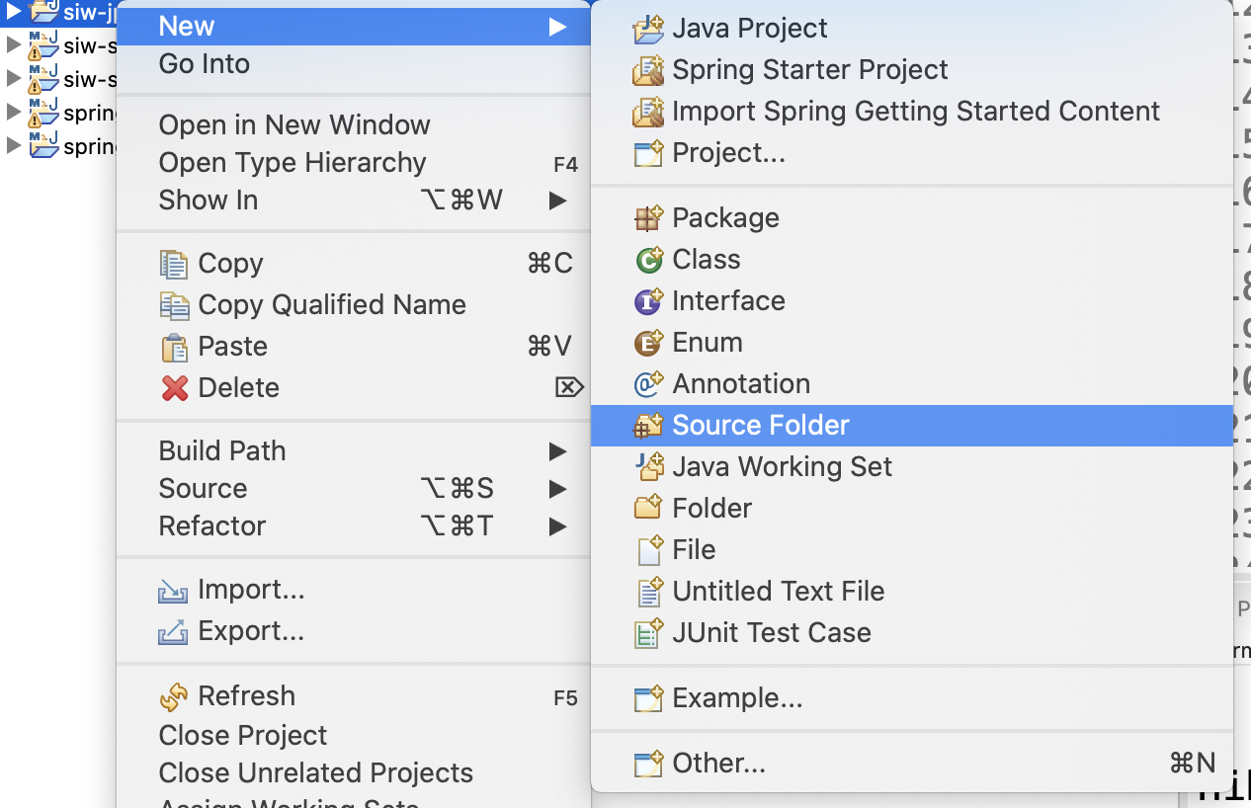
6. Scrivere il codice delle classi (2)
Creare una source folder test
Tasto destro del mouse sul progetto
New -> Source Folder
Folder name: test

Slide 67
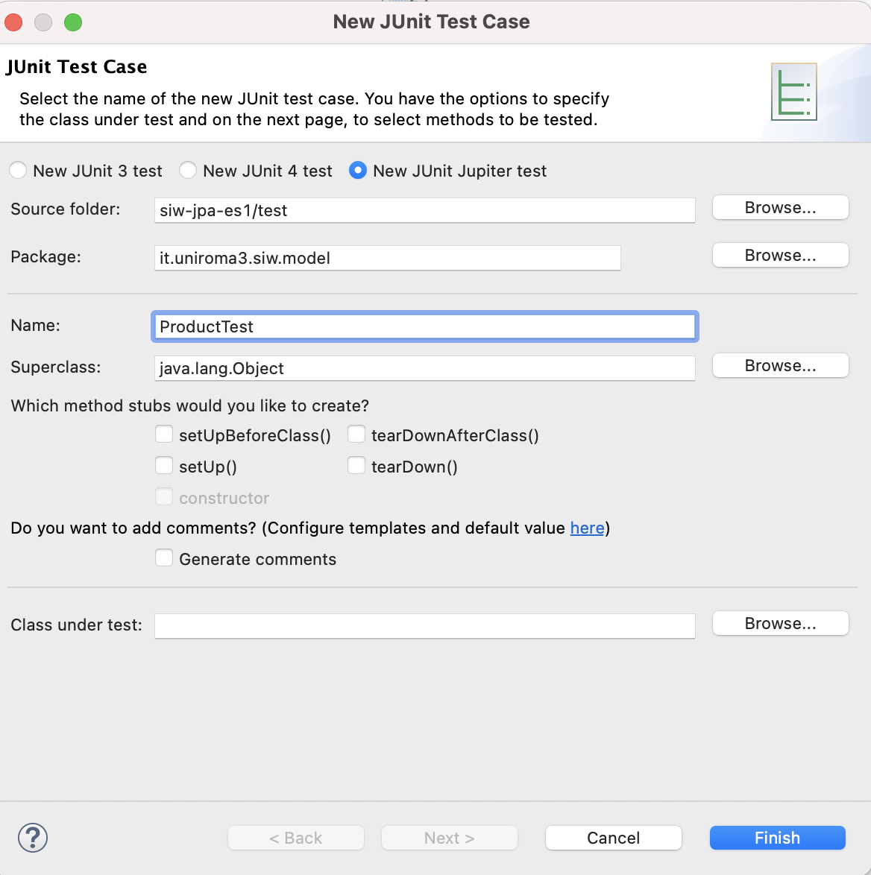
6. Scrivere il codice delle classi (3)
Nella source folder test
Creare il package it.uniroma3.siw.model
In questo package creare la classe di test (New -> Junit test case) ProductTest
ATTENZIONE: selezionare il test come "new Junit Jupiter test"
Copiare nel file ProductTest.java il codice delle slide 45-46

Slide 68
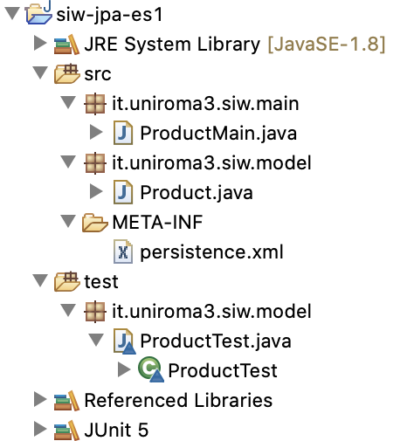
A questo punto il progetto Java deve avere questa struttura

Slide 69
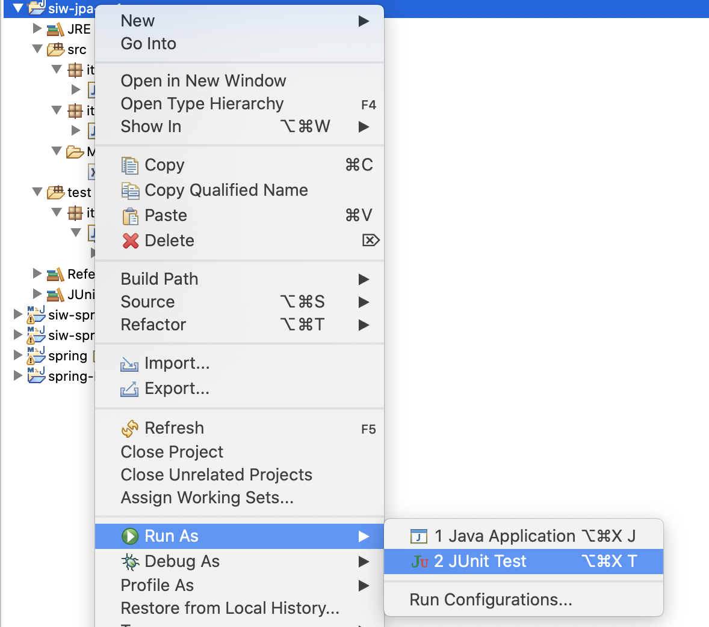
7. Eseguire il test (1)
Eseguire il test, come avete imparato a POO

Slide 70
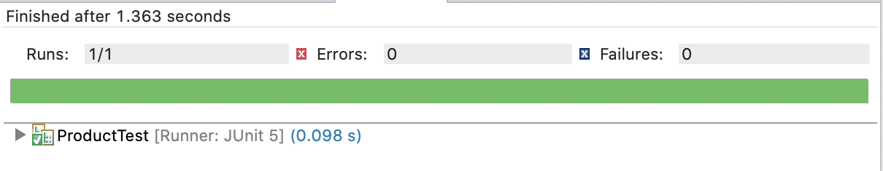
7. Eseguire il test (2)
Eseguire il test, come avete imparato a POO

Slide 71
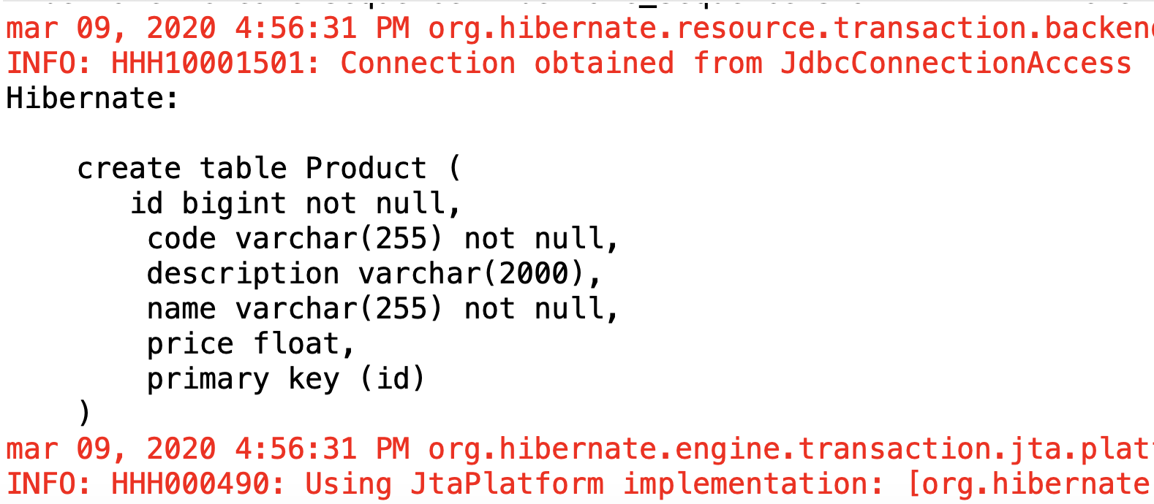
7. Eseguire il test (3)
Leggere i messaggi riportati sulla console
Ci sono molte informazioni in rosso: se tutto è andato bene sono solo informazioni (INFO)
Ci sono anche i comandi che hibernate ha inviato al DBMS
Esempio:

Slide 72
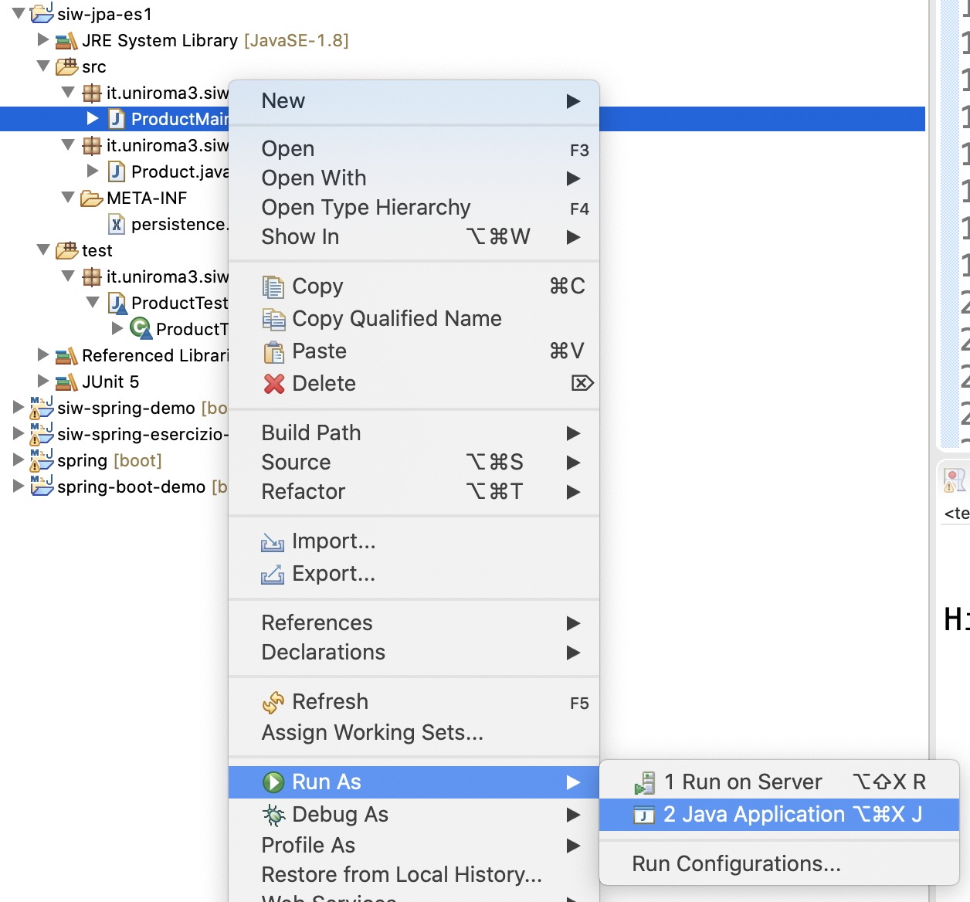
8. Eseguire ProductMain
Eseguire l'applicazione Java

Slide 73
8. Eseguire ProductMain
Cosa ci aspettiamo che faccia?

Slide 74
9. Controllare lo stato del database products
L'applicazione ha modificato lo stato del database
Apriamo pgadmin e verifichiamo:
Nel database products è stata creata la tabella product, nella quale è stata inserita una tupla (corrispondente ad un oggetto creato nel programma Java)

Slide 75
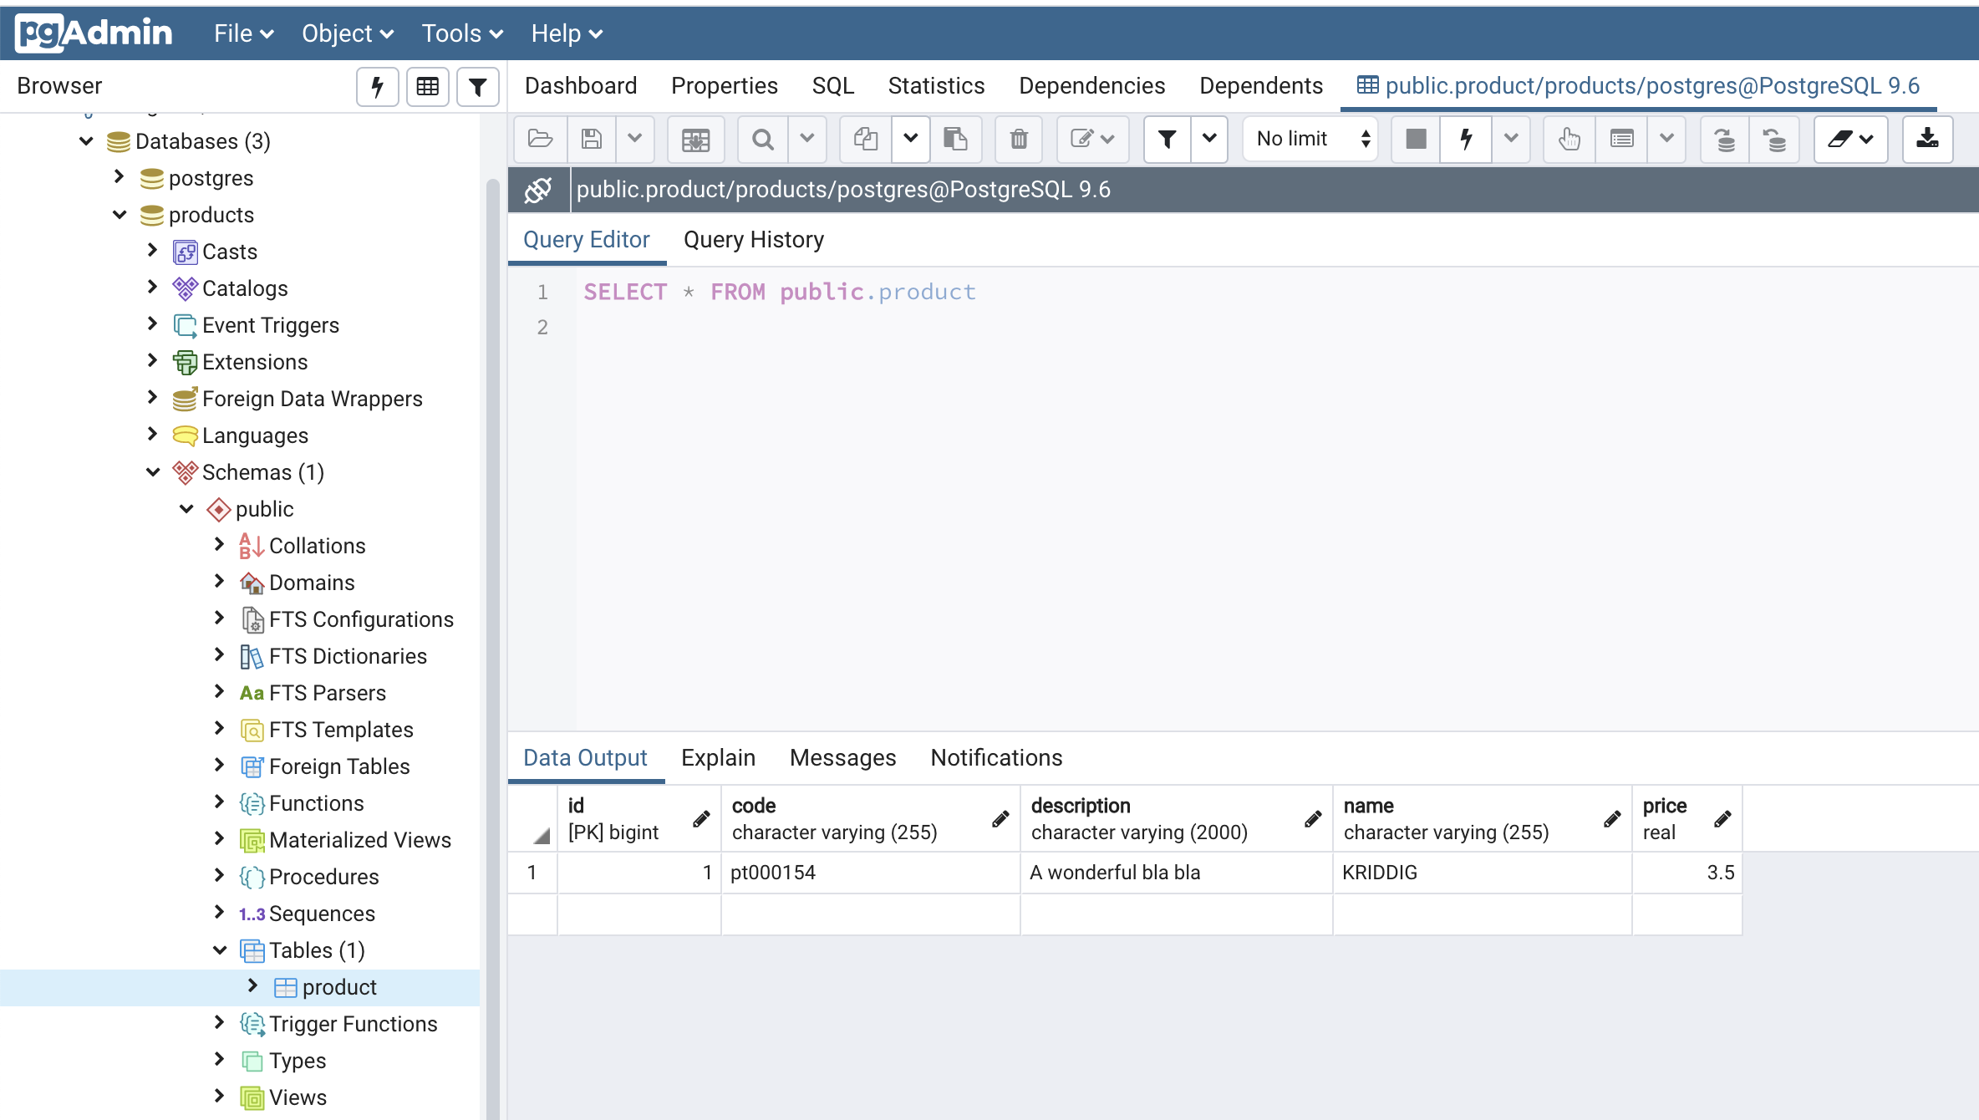
9. Controllare lo stato del database products

Slide 76
Sommario
Parte I: introduzione a JPA
Entità
Object-Relational-Mapping
EntityManager
Persistence unit (e persistence.xml)
Esercizio
Parte II: Relationship Mapping
Associazioni: OO vs relazionale
Cardinalità e direzione
Mapping delle associazioni
Object-Relational-Mapping: approfondimenti
Esercizio
Mapping associazioni: approfondimenti
Parte III: Gestione delle Entità
Ciclo di vita delle entità
API Entity Manager
Eventi a cascata
Esercizio
Parte IV: JPQL
Introduzione
Tipologie di Query
Costruzione ed esecuzione
Query parametriche
Esercizio

Slide 77
Relationship Mapping
Su una singola classe il mapping è semplice e intuitivo
Vediamo ora come vengono mappate le associazioni tra classi
In questo caso le differenze tra il modello relazionale e il modello ad oggetti rendono il mapping più articolato e vanno tenuti in considerazione diversi aspetti

Slide 78
Associazioni nel mondo OO
Associazioni tra classi
sono espresse per mezzo di riferimenti
hanno una direzione (che dipende dai requisiti) e possono essere:
unidirezionali
bidirezionali
hanno una cardinalità (o molteplicità):
specifica quanti oggetti sono coinvolti nella associazione

Slide 79
Associazioni nel mondo OO: direzione e molteplicità
Supponiamo di progettare il sistema informativo di una università
Assumiamo che una parte dei requisiti riportino quanto segue:
Ogni docente insegna uno o più corsi e afferisce ad un dipartimento
Ogni corso è insegnato da uno o più docenti
Ad ogni dipartimento afferiscono uno o più docenti
Questi requisiti ci parlano delle molteplicità delle associazioni tra le classi. Possiamo iniziare a definire il class diagram che segue

Slide 80
Associazioni nel mondo OO: direzione e molteplicità
Professor
1..*
1
Department
1..*
1..*
Course

Slide 81
Associazioni nel mondo OO: direzione e molteplicità
Assumiamo che i requisiti riportino anche quanto segue:
Il sistema deve permettere di accedere in lettura alle informazioni di docenti, corsi, e dipartimenti. In particolare:
Per ogni corso devono essere mostrate anche le informazioni sul corso e l'elenco dei docenti che insegnano tale corso
Per ogni docente deve essere mostrato il dipartimento di afferenza e l'elenco dei corsi insegnati da tale docente
Per ogni dipartimento devono essere mostrate solo le informazioni sul dipartimento
Questi requisiti ci parlano della direzione delle associazioni tra le classi. Con queste informazioni, possiamo completare il class diagram come segue
Quando accediamo ai dati di un corso, dobbiamo accedere anche ai dati dei suoi docenti
Quando accediamo ai dati di un docente, dobbiamo accedere anche ai dati dei suoi corsi e del suo dipartimento
Quando accediamo ai dati di un dipartimento non ci interessa nient'altro (non ci interessa l'associazione con i docenti)

Slide 82
Associazioni nel mondo OO: direzione e molteplicità
Quando accediamo ai dati di un dipartimento non ci interessa nient'altro (non ci interessa l'associazione con i docenti)
Professor
1..*
Department
Quando accediamo ai dati di un corso, dobbiamo accedere anche ai dati dei suoi docenti
1..*
Quando accediamo ai dati di un docente, dobbiamo accedere anche ai dati dei suoi corsi e del suo dipartimento
Quando accediamo ai dati di un docente, dobbiamo accedere anche ai dati dei suoi corsi e del suo dipartimento
1..*
Course

Slide 83
Associazioni nel mondo OO: direzione e molteplicità
Come si traduce il class diagram precedente in un linguaggio OO?
Le associazioni si rappresentano tramite riferimenti. In ogni classe:
ogni associazione rappresentata con un freccia uscente con molteplicità di destinazione 1 (one) si traduce in un riferimento ad un oggetto della classe destinazione
ogni associazione rappresentata con un freccia uscente con molteplicità di destinazione 1..* (many) si traduce in una collezione di riferimenti ad oggetti della classe destinazione

Slide 84
Associazioni nel mondo OO: direzione e molteplicità
Professor
1..*
Department
1..*
class Professor {
private Department department;
private List<Course> courses;
…
}
class Department {
…
}
class Course {
private List<Professor> professors;
…
}
1..*
Course

Slide 85
Associazioni nel mondo OO: direzione e molteplicità
Possiamo avere associazioni
one-to-many
one-to-one
many-to-one
many-to-many
E queste possono essere
monodirezionali (la freccia è in uno dei due estremi)
bidirezionali (la freccia è in entrambi gli estremi)

Slide 86
Associazioni nel mondo relazionale
Nel mondo relazionale le associazioni sono espresse attraverso chiavi esterne (vincoli di integrità referenziale)
Non hanno una direzione
Hanno una cardinalità
le associazioni many-to-many sono espresse da una "join-table", con chiavi esterne verso le tabelle che rappresentano le classi (entità) che partecipano alla associazione
Le associazioni many-to-one (che è inutile distinguere dalle associazioni one-to-many, non essendoci direzione) sono espresse da una join table oppure da una chiave esterna nella tabella che rappresenta la classe (entità) dalla parte many della associazione
Le associazioni one-to-one sono espresse da una chiave esterna in una delle due tabelle che rappresentano le classi (entità) che partecipano alla associazione

Slide 87
Associazioni nel mondo relazionale
professor
id | bigint | nullable=false PK
name | varchar(255) | nullable=false
deptartment_id | bigint | nullable=false FK department.id
department
id | bigint | nullable=false PK
name | varchar(255) | nullable=false
Questa Foreign Key rappresenta l'associazione molti-a-uno tra professore e dipartimento
Questa tabella di join (con le FK) rappresenta l'associazione molti-a-molti tra corso e professore
teaching
prof_id | bigint | nullable=false FK professor.id
course_id | bigint | nullable=false FK course.id
course
id | bigint | nullable=false PK
name | varchar(255) | nullable=false
Rappresentazione testuale in forma compatta:
Professore (id, name, dept_id) department(id, name) FK: department.id → professor.department_id
Teaching(prof_id, course_id) course(id, name) FK: course.id → teaching.course_id
FK: professor.id → teaching.prof_id

Slide 88
Associazioni nel mondo relazionale
PROFESSOR
DEPARTMENT
ID | NAME | DEPT_FK
1 | White | 100
2 | Brown | 100
3 | Smith | 101
… | … | …
ID | NAME
100 | Computer Science
101 | Physics
… | …
TEACHING (join Table)
COURSE
ID | NAME
200 | Databases
201 | Operating Systems
203 | Thermodynamics
204 | Solid Physics
… | …
PROF_FK | COURSE_FK
1 | 200
2 | 201
3 | 203
3 | 204
… | …

Slide 89
Mapping delle Associazioni
Il mapping delle associazioni deve coniugare i due mondi (OO e relazionale) in maniera trasparente
Abbiamo visto che il mapping delle entità sulle tabelle è semplice e intuitivo
Il mapping delle associazioni è più delicato perchè nelle associazioni il modello OO e il modello relazionale sono più distanti

Slide 90
Mapping delle Associazioni
Da un punto di vista sintattico, per definire il mapping di una associazione e usiamo speciali annotazioni che vanno poste prima delle variabili riferimento che rappresentano l'associazione
Le annotazioni specificano la cardinalià dell'associazione:
@OneToOne
@OneToMany
@ManyToOne
@ManyToMany
Ma per definire correttamente il mapping dobbiamo considerare anche la direzione dell'associazione

Slide 91
Associazioni unidirezionali
Le associazioni unidirezionali sono semplici
In questo caso è sufficiente indicare l'associazione specificando correttamente la cardinalità

Slide 92
Associazioni unidirezionali OneToOne: Esempio
Customer
-id: Long -firstName: String -lastName: String -email: String -dateOfBirth: LocalDate
Address
-id: Long -street: String --city: String -state: String -zipcode: String -country: String

Slide 93
Associazioni unidirezionali OneToOne: Esempio (cont.)
package it.uniroma3.siw.model;
+import javax.persistence.Column;[…]
@Entity
public class Customer {
@Id
@GeneratedValue(strategy = AUTO)
private Long id;
@Column(nullable = false)
private String firstName;
@Column(nullable = false)
private String lastName;
private String email;
private LocalDate dateOfBirth;
@OneToOne
private Address address;
…
}
package it.uniroma3.siw.model;
+import javax.persistence.Column; […]
i
@Entity
public class Address {
@Id
@GeneratedValue(strategy = GenerationType.AUTO)
private Long id;
@Column(nullable = false)
private String street;
@Column(nullable = false)
private String city;
private String state;
@Column(nullable = false)
private String zipcode;
@Column(nullable = false)
private String country;
…
}

Slide 94
Mettiamo tutto in pratica

Slide 95
Esercizio 2 (1/12)
1. Creare un progetto Eclipse siw-jpa-es2
2. Impostare il Buildpath (come per l'Esercizio 1)
3. Creare la cartella src/META-INF (come per l'Esercizio 1)
4. Creare il file persistence.xml (come per l'Esercizio 1)
5. Avviare postgres. Usiamo di nuovo il db products (creato nell'Esercizio 1)
6. L'obiettivo di questo esercizio è capire come funziona il mapping delle associazioni: scriviamo codice Java e verifichiamo come JPA genera il database corrispondente. Non faremo nessuna operazione sul database. A tal fine usiamo la classe Main riportata nella prossima slide. Quindi: aggiungere la classe Main nel progetto

Slide 96
Esercizio 2 (2/12)
package it.uniroma3.siw.main;
import javax.persistence.EntityManager;
import javax.persistence.EntityManagerFactory;
import javax.persistence.EntityTransaction;
import javax.persistence.Persistence;
public class ProductMain {
public static void main(String[] args) {
EntityManagerFactory emf = Persistence.createEntityManagerFactory("products-unit");
EntityManager em = emf.createEntityManager();
em.close();
emf.close();
}
}

Slide 97
Esercizio 2 (3/12) class diagram per il punto 7 (vedi prossima slide)
Customer
-id: Long -firstName: String -lastName: String -email: String -phoneNumber: String -dateOfBirth: LocalDate -registrationDate: LocalDate
Address
-id: Long -street: String -city: String -state: String -zipcode: String -country: String

Slide 98
Esercizio 2 (4/12)
7. Scrivere il codice delle classi Customer e Address rappresentate nel class diagram della slide precedente
8. Quante tabelle ci aspettiamo che saranno create da JPA? Scrivere il numero di un foglio di carta. Sullo stesso foglio scrivere lo schema delle tabelle che ci aspettiamo saranno create da JPA.
9. Eseguire il programma (tasto destro sulla classe Main -> Run As -> Java Application)
10. Controllare lo schema delle tabelle create dal JPA nel database products e confrontarle con lo schema che abbiamo scritto al punto 8
Continua…

Slide 99
Associazioni unidirezionali OneToOne: Esempio (cont.)
Nel DB vengono generate le tabelle e il vincolo di chiave esterna (FK) che rappresenta l'associazione come indicato in figura
customer
id | bigint | nullable=false PK
firstname | varchar(255) | nullable=false
lastname | varchar(255) | nullable=false
email | varchar(255) | nullable=true
dateOfBirth | date | nullable=true
address_id | bigint | nullable=true FK address.id
address
id | bigint | nullable=false PK
street | varchar(255) | nullable=false
city | varchar(255) | nullable=true
state | varchar(255) | nullable=true
zipcode | varchar(8) | nullable=true
country | varchar(255) | nullable=true

Slide 100
Configuration by Exception
Il mapping di default per la colonna che rappresenta la foreign key ha il nome costruito come segue:
nome tabella corrispondente alla entità destinazione, seguito dal simbolo _ seguito da chiave primaria tabella corrispondente alla entità sorgente
Nel nostro esempio: address_id
Configuration by exception: è possibile (ma sconsigliato) modificare il nome di questa colonna usando l'annotazione @JoinColumn(name="nome colonna") che va posta immediatamente dopo l'annotazione che indica la cardinalità della associazione. Nel nostro esempio: @OneToOne @JoinColumn(name = "address_fk")

Slide 101
Associazioni unidirezionali OneToMany: Esempio
Order
-id: Long -creationTime: LocalDateTime
OrderLine
-id: Long -unitPrice: Double -quantity: Integer
1..*

Slide 102
Esempio (cont.)
package it.uniroma3.siw.model;
+import javax.persistence.Entity;[…]
@Entity
@Table(name = "orders")
@public class Order {
@Id
@GeneratedValue(strategy = GenerationType.AUTO)
private Long id;
private LocalDateTime creationTime;
@OneToMany
private List<OrderLine> orderLines;
…
}
package it.uniroma3.siw.model;
+import javax.persistence.Entity;[…]
@Entity
public class OrderLine {
@Id
@GeneratedValue(strategy = GenerationType.AUTO)
private Long id;
private int quantity;
private Float price;
OrderLine
-id: Long -item: String -unitPrice: Double -quantity: Integer
Order
-id: Long -creationTime: LocalDateTime
1..*

Slide 103
Associazioni unidirezionali OneToMany
Per le associazioni unidirezionali OneToMany JPA crea di default una tabella di join
una tabella che contiene coppie di chiavi esterne delle due tabelle corrispondenti alle entità che partecipano alla associazione.
Nel nostro esempio, vedi prossima slide

Slide 104
Esempio (cont.)
Queste sono le tabelle generate dal mapping
orders
id | bigint | nullable=false
creationtime | timestamp | nullable=false
orderline
id | bigint | nullable=false
quantity | int | nullable=false
price | real | nullable=true
orders_orderline
orders_id | bigint | nullable=false FK orders.id
orderslines_id | bigint | nullable=false FK orderline.id

Slide 105
Configuration by Exception
Abbiamo cambiato il nome di default della tabella corrispondente all'entità Order perchè in Postgres Order è una parola chiave
Il nome (di default) della tabella di join è formato dalla concatenazione dei nomi delle due tabelle, separati dal simbolo _

Slide 106
Associazioni unidirezionali OneToMany
Dalla progettazione logica studiata nel corso "Basi di dati" sappiamo che per le associazioni OneToMany la tabella di join non è necessaria: l'associazione si può rappresentare con una chiave esterna nella tabella dalla parte "many"
Per forzare la creazione della foreign key nella tabella va specificato il nome della colonna di join attraverso l'annotazione @JoinColumn(name = "nome colonna FK") che va messa ubito dopo l'annotazione @OneToMany

Slide 107
Esempio
package it.uniroma3.siw.model;
+ import java.util.ArrayList;[…]
@Entity
@Table(name = "orders")
public class Order {
@Id
@GeneratedValue(strategy = GenerationType.AUTO)
private Long id;
private LocalDateTime creationTime;
private LocalDateTime deliveryDate;
@OneToMany
@JoinColumn(name = "orders_id")
private List<OrderLine> orderLines;
…
}
package it.uniroma3.siw.model;
+import javax.persistence.Entity;[…]
@Entity
public class OrderLine {
@Id
@GeneratedValue(strategy = GenerationType.AUTO)
private Long id;
private int quantity;
private Float price;

Slide 108
Esempio (cont.)
Queste sono le tabelle generate dal mapping
orders
id | bigint | nullable=false
creationtime | timestamp | nullable=false
orderline
id | bigint | nullable=false
item | varchar(255) | nullable=false
quantity | int | nullable=false
price | real | nullable=true
orders_id | bigint | nullable=false FK orders.id

Slide 109
Associazioni bidirezionali
In una associazione bidirezionale, le due entità coinvolte hanno un riferimento (o una collezione di riferimenti) l'una all'altra
E' fondamentale esprimere la reciprocità dei riferimenti: i riferimenti nelle due entità rappresentano la stessa associazione
Nel caso delle associazioni unidirezionali il problema non si pone, perchè il riferimento è uno solo (quello nella entità sorgente)

Slide 110
Esempio
Customer
-id: Long -firstName: String -lastName: String -email: String -dateOfBirth: String
0..*
Order
-id: Long -creationTime: String
public class Customer {
private Long id;
private String firstName;
private String lastName;
private String email;
private LocalDate dateOfBirth;
private Address address;
private List<Order> orders;
…
}
public class Order {
private Long id;
private LocalDateTime creationTime;
private Customer customer;
…
}
Esprimono la stessa associazione

Slide 111
Associazioni bidirezionali
Prima di vedere la sintassi JPA per esprimere la reciprocità dei riferimenti di una associazione bidirezionale, dobbiamo introdurre una semplice terminologia
Nelle associazioni bidirezionali distinguiamo le due entità coinvolte in:
parte proprietaria (owning side)
parte inversa (inverse side)
La parte proprietaria è l'entità a cui corrisponde la tabella con la foreign key che rappresenta l'associazione nel database
In una associazione one-to-many è la parte many

Slide 112
Esempio (cont.)
Customer
-id: Long -firstName: String -lastName: String -email: String -dateOfBirth: String
0..*
Order
-id: Long -creationTime: String
CUSTOMER
id | bigint | nullable=false PK
firstname | varchar(255) | nullable=false
lastname | varchar(255) | nullable=false
email | varchar(255) | nullable=true
dateofbirth | varchar(255) | nullable=true
ORDER
id | bigint | nullable=false PK
creaationtime | varchar(255) | nullable=false
customer_id | bigint | nullable=true FK customer.id
Parte inversa
Parte proprietaria
(c'è la FK)

Slide 113
Associazioni bidirezionali
In JPA, per esprimere la reciprocità dei riferimenti di una associazione bidirezionale:
nell'entità della parte inversa adorniamo l'annotazione che indica la cardinalità con la l'attributo mapped-by (mapped-by = "attributo della owner side che implementa l'associazione")

Slide 114
Esempio (cont.)
Parte proprietaria: Order
Parte inversa: Customer
Quindi:
nella classe Order @ManyToOne private Customer customer;
nella classe Customer @OneToMany(mappedBy = "customer") private List<Order> orders;

Slide 115
Esempio (cont.)
package it.uniroma3.siw.model;
+import javax.persistence.Entity;[…]
@Entity
public class Customer {
@Id
@GeneratedValue(strategy = GenerationType.AUTO)
private Long id;
@Column(nullable = false)
private String firstName;
@Column(nullable = false)
private String lastName;
private String email;
private LocalDate dateOfBirth;
@OneToOne
private Address address;
@OneToMany(mappedBy = "customer")
private List<Order> orders;
…
}
package it.uniroma3.siw.model;
+import javax.persistence.Entity;[…]
@Entity
@Table(name = "orders")
public class Order {
@Id
@GeneratedValue(strategy = GenerationType.AUTO)
private Long id;
@Column(nullable = false)
private LocalDateTime creationTime;
@ManyToOne
private Customer customer;
…
}

Slide 116
Esempio (cont.)
Cosa succede se togliamo il mapping?
package it.uniroma3.siw.model;
+import javax.persistence.Entity;[…]
@Entity
public class Customer {
@Id
@GeneratedValue(strategy = GenerationType.AUTO)
private Long id;
@Column(nullable = false)
private String firstName;
@Column(nullable = false)
private String lastName;
private String email;
private LocalDate dateOfBirth;
@OneToOne
private Address address;
@OneToMany
private List<Order> orders;
…
}
package it.uniroma3.siw.model;
+import javax.persistence.Entity;[…]
@Entity
@Table(name = "orders")
public class Order {
@Id
@GeneratedValue(strategy = GenerationType.AUTO)
private Long id;
@Column(nullable = false)
private LocalDateTime creationTime;
@ManyToOne
private Customer customer;
…
}

Slide 117
Perchè serve il mapping
Consideriamo il seguente schema
Ci sono due associazioni tra Customer e Order
Vediamo il codice corrispondente (prossima slide)
Customer
-id: Long -firstName: String -lastName: String -email: String -dateOfBirth: String
0..*
payment
Order
-id: Long -creationTime: String
deliver
0..*

Slide 118
Perchè serve il mapping
package it.uniroma3.siw;
+import javax.persistence.Entity;[…]
@Entity
public class Customer {
@Id
@GeneratedValue(strategy = GenerationType.AUTO)
private Long id;
@Column(nullable = false)
private String firstName;
@Column(nullable = false)
private String lastName;
private String email;
private LocalDate dateOfBirth;
@OneToOne
private Address address;
@OneToMany(mappedBy = "payer")
private List<Order> payedOrders;
@OneToMany(mappedBy = "deliver")
private List<Order> orders;
…
}
package it.uniroma3.siw;
+import javax.persistence.Entity;[…]
@Entity
@Table(name = "orders")
public class Order {
@Id
@GeneratedValue(strategy = GenerationType.AUTO)
private Long id;
@Column(nullable = false)
private LocalDateTime creationTime;
@ManyToOne
private Customer payer;
@ManyToOne
private Customer deliver;
…
}
Senza specificare mappedBy non sarebbe possibile capire la semantica dei riferimenti

Slide 119
Mettiamo tutto in pratica

Slide 120
Esercizio 2 (5/12) class diagram per il punto 11 (vedi prossima slide)
Continuiamo a lavorare sul progetto Eclipse siw-jpa-es2
Order
-id: Long -creationTime: LocalDateTime
OrderLine
-id: Long -unitPrice: Float -quantity: Integer
0..*
0..*
Customer
-id: Long -firstName: String -lastName: String -email: String -phoneNumber: String -dateOfBirth: LocalDate
Address
-id: Long -street: String -city: String -state: String -zipcode: String -country: String

Slide 121
Esercizio 2 (6/12)
11. Aggiungere il codice delle classi Order e OrderLine e modificare il codice della classe Customer rappresentate nel class diagram della slide precedente
12. Quante tabelle ci aspettiamo che saranno create da JPA? Scrivere il numero di un foglio di carta. Sullo stesso foglio scrivere lo schema delle tabelle che ci aspettiamo saranno create da JPA.
13. Eseguire il programma (tasto destro sulla classe Main -> Run As -> Java Application)
14. Controllare lo schema delle tabelle create dal JPA nel database products e confrontarle con lo schema che abbiamo scritto al punto 12
Per i passi successivi, vedi le prossime slide

Slide 122
Esercizio 2 (7/12)
11-bis. Se abbiamo svolto correttamente il mapping della associazione tra Customer e Order, nella classe Customer abbiamo usato l'attributo mappedBy nella relazione one-to-many. Provare a rimuovere l'attributo mappedBy
12-bis. Quante tabelle ci aspettiamo che saranno create da JPA? Scrivere il numero di un foglio di carta. Sullo stesso foglio scrivere lo schema delle tabelle che ci aspettiamo saranno create da JPA. Confrontare questo schema con quello dell'esercizio 12.
13-bis. Eseguire il programma (tasto destro sulla classe Main -> Run As -> Java Application)
14-bis. Controllare lo schema delle tabelle create dal JPA nel database products e confrontarle con lo schema che abbiamo scritto al punto 12-bis. Aggiungere l'attributo mappedBy (soluzione corretta).
Per i passi successivi, vedi le prossime slide

Slide 123
Esercizio 2 (8/12) class diagram per il punto 15 (vedi prossima slide)
Product
-id: Long -name: String -description: String -price: Float
0..*
Order
-id: Long -creationTime: LocalDateTime
OrderLine
-id: Long -unitPrice: Float -quantity: Integer
0..*
0..*
Customer
-id: Long -firstName: String -lastName: String -email: String -phoneNumber: String -dateOfBirth: LocalDate
Address
-id: Long -street: String -city: String -state: String -zipcode: String -country: String

Slide 124
Esercizio 2 (9/12)
15. Aggiungere il codice della classe Product e modificare il codice della classe OrderLine rappresentate nel class diagram della slide precedente
16. Quante tabelle ci aspettiamo che saranno create da JPA? Scrivere il numero di un foglio di carta. Sullo stesso foglio scrivere lo schema delle tabelle che ci aspettiamo saranno create da JPA
17. Eseguire il programma (tasto destro sulla classe Main -> Run As -> Java Application)
18. Controllare lo schema delle tabelle create dal JPA nel database products e confrontarle con lo schema che abbiamo scritto al punto 16
Per i passi successivi, vedi le prossime slide di esercizi

Slide 125
Associazioni bidirezionali ManyToMany
Nel mondo OO abbiamo una collezione di riferimenti in entrambe le entità
Nel mondo relazionale abbiamo una tabella di join (coppie di foreign key alle tabelle corrispondenti alle due entità)
Una associazione ManyToMany nel db è perfettamente simmetrica. Ma anche in questo caso è necessario specificare la reciprocità dei riferimenti: se non lo facciamo JPA interpreta le due collezioni di riferimenti come due associazioni indipendenti
Si usa la stessa sintassi vista per le associazioni bidirezionali one-to-many. Si adorna una delle due annotazioni che esprimono la relazione con l'attributo mapped-by: (mapped-by = "attributo della owner side che implementa l'associazione")

Slide 126
Esempio
Product
-id: Long -name: String -description: String
Provider
-id: Long -name: String -phoneNumber: String -email: String
1..*
0..*

Slide 127
Esempio (cont.)
package it.uniroma3.db.products;
+import java.util.ArrayList;[…]
@Entity
public class Product {
@Id
@GeneratedValue(strategy = GenerationType.AUTO)
private Long id;
@Column(nullable = false)
private String name;
private String description;
@ManyToMany(mappedBy = "products")
private List<Provider> providers;
…
}
package it.uniroma3.db.products;
+import java.util.ArrayList;[…]
@Entity
public class Provider {
@Id
@GeneratedValue(strategy = GenerationType.AUTO)
private Long id;
@Column(nullable = false)
private String name;
private String email;
@ManyToMany
private List<Product> products;
…
}

Slide 128
Esempio (cont.)
product
id | bigint | nullable=false
name | varchar(255) | nullable=false
description | varchar(255) | nullable=true
provider
id | bigint | nullable=false
name | varchar(255) | nullable=false
phonenumber | varchar(255) | nullable=true
email | varchar(255) | nullable=true
product_provider
product_id | bigint | nullable=false FK product.id
provider_id | bigint | nullable=false FK provider.id

Slide 129
Mettiamo tutto in pratica

Slide 130
Esercizio 2 (10/12) class diagram per il punto 19 (vedi prossima slide)
Continuiamo a lavorare sul progetto Eclipse siw-jpa-es2
Provider
-id: Long -name: String -phoneNumber: String -email: String -vatin: String
Product
-id: Long -name: String -description: String -price: Float
0..*
1..*
0..*
Order
-id: Long -creationTime: LocalDateTime
OrderLine
-id: Long -unitPrice: Float -quantity: Integer
0..*
0..*
Customer
-id: Long -firstName: String -lastName: String -email: String -phoneNumber: String -dateOfBirth: LocalDate
Address
-id: Long -street: String -city: String -state: String -zipcode: String -country: String

Slide 131
Esercizio 2 (11/12)
19. Aggiungere il codice della classe Provider e modificare il codice della classe Product rappresentate nel class diagram della slide precedente
20. Quante tabelle ci aspettiamo che saranno create da JPA? Scrivere il numero di un foglio di carta. Sullo stesso foglio scrivere lo schema delle tabelle che ci aspettiamo saranno create da JPA
21. Eseguire il programma (tasto destro sulla classe Main -> Run As -> Java Application)
22. Controllare lo schema delle tabelle create dal JPA nel database products e confrontarle con lo schema che abbiamo scritto al punto 20

Slide 132
Esercizio 2 (12/12)
19-bis. Se abbiamo svolto correttamente il mapping della associazione tra Product e Provider, in una delle due classi abbiamo usato l'attributo mappedBy nella relazione many-to-many. Provare a rimuovere l'attributo mappedBy
20-bis. Quante tabelle ci aspettiamo che saranno create da JPA? Scrivere il numero di un foglio di carta. Sullo stesso foglio scrivere lo schema delle tabelle che ci aspettiamo saranno create da JPA. Confrontare questo schema con quello dell'esercizio 19.
21-bis. Eseguire il programma (tasto destro sulla classe Main -> Run As -> Java Application)
22-bis. Controllare lo schema delle tabelle create dal JPA nel database products e confrontarle con lo schema che abbiamo scritto al punto 20-bis. Aggiungere l'attributo mappedBy (soluzione corretta).
FINE

Slide 133
Cardinalità e direzione tra entità
I concetti visti fino ad ora si applicano nelle diverse combinazioni di cardinalità e direzione
CARDINALITA' | DIREZIONE
OneToOne | unidirectional
OneToOne | bidirectional
OneToMany | unidirectional
ManyToOne/OneToMany | bidirectional
ManyToOne | unidirectional
ManyToMany | unidirectional
ManyToMany | bidirectional

Slide 134
Mettiamo tutto in pratica

Slide 135
Esercizio 3
Il class diagram in figura modella la seguente realtà:
Un professore è titolare di uno o più corsi
Un corso ha uno ed un solo professore titolare
Un professore può essere nella commissione di esame di uno o più corsi
Un corso ha una commissione di esame alla quale partecipano uno o più professori
Professore
-id: Long -nome: String -cognome: String
1..*
commissioneEsame
1..*
Corso
-id: Long -denominazione: String
titolare
1..*

Slide 136
Esercizio 3
1. Creare un progetto Eclipse siw-jpa-es3
2. Impostare il Buildpath (come per l'Esercizio 1)
3. Creare la cartella src/META-INF (come per l'Esercizio 1)
4. Creare il file persistence.xml (come per l'Esercizio 1)
5. Avviare postgres. Creare il database university
6. Come per l'esercizio 2, l'obiettivo di questo esercizio è capire come funziona il mapping delle associazioni. Anche qui scriviamo codice Java e verifichiamo come JPA genera il database corrispondente. A tal fine usiamo di nuovo la classe Main riportata nella prossima slide (è uguale a quella dell'Esercizio 2). Quindi: aggiungere la classe Main nel progetto

Slide 137
Esercizio 3
package it.uniroma3.siw.main;
import javax.persistence.EntityManager;
import javax.persistence.EntityManagerFactory;
import javax.persistence.EntityTransaction;
import javax.persistence.Persistence;
import it.uniroma3.siw.model.Product;
public class ProductMain {
public static void main(String[] args) {
EntityManagerFactory emf = Persistence.createEntityManagerFactory("products-unit");
EntityManager em = emf.createEntityManager();
em.close();
emf.close();
}
}

Slide 138
Esercizio 3
7. Scrivere il codice delle classi Corso e Professore rappresentate nel classe diagram della slide precedente
8. Quante tabelle ci aspettiamo che saranno create da JPA? Scrivere il numero di un foglio di carta. Sullo stesso foglio scrivere lo schema delle tabelle che ci aspettiamo saranno create da JPA
8. Eseguire il programma (tasto destro sulla classe Main -> Run As -> Java Application)
9. Controllare lo schema delle tabelle create dal JPA nel database university e confrontarle con lo schema che abbiamo scritto al punto 8
Per i passi successivi, vedi le prossime slide

Slide 139
Esercizio 3
10. Modifichiamo il codice: togliamo l'attributo mappedBy che abbiamo usato (in una delle due classi) per rappresentare la reciprocità dei riferimenti nelle associazioni
11. Quante tabelle ci aspettiamo che saranno create da JPA? Scrivere il numero di un foglio di carta. Sullo stesso foglio scrivere lo schema delle tabelle che ci aspettiamo saranno create da JPA
12. Eseguire il programma (tasto destro sulla classe Main -> Run As -> Java Application)
13. Controllare lo schema delle tabelle create dal JPA nel database university e confrontarle con lo schema che abbiamo scritto al punto 11
FINE

Slide 140
Object-Relational-Mapping Approfondimenti
Nel mapping dal mondo OO a quello relazionale ci dobbiamo preoccupare anche delle corrispondenze tra:
Tipi per informazioni temporali
Vincoli di unicità

Slide 141
Object-Relational-Mapping Tipi info temporali
Da Java 8 le info temporali sono rappresentate con le classi del package java.time
LocalDate rappresenta una data (giorno, mese, anno)
LocalDateTime rappresenta una data complete di orario (giorno, mese, anno, ora, minuti, secondi)
In SQL le informazioni temporali sono rappresentate da DATE e TIMESTAMP, che hanno diversa granularità (date, date+orario)
A partire da JPA 2.2, c’é una corrispondenza diretta tra i tipi SQL e le classi di java.time

Slide 142
Object-Relational-Mapping Tipi info temporali
A partire da JPA 2.2, c’é una corrispondenza diretta tra i tipi SQL e le classi di java.time
JAVA TYPE | SQL TYPE
java.time.Duration | BIGINT
java.time.Instant | TIMESTAMP
java.time.LocalDateTime | TIMESTAMP
java.time.LocalDate | DATE
java.time.LocalTime | TIME
java.time.OffsetDateTime | TIMESTAMP
java.time.OffsetTime | TIME
java.time.ZonedDateTime | TIMESTAMP

Slide 143
Object-Relational-Mapping Tipi info temporali
Nelle classi Customer e Order abbiamo usato le classi di java.time per le variabili che rappresentano informazioni temporali:
Nella classe Customer, per la data di nascita:
private LocalDate dateOfBirth;
Nella classe Order, per data e ora di creazione dell'ordine:
private LocalDateTime creationTime;
I due tipi sono mappati rispettivamente nei tipi SQL
DATE (giorno, mese, anno)
TIMESTAMP (giorno, mese, anno, ora, minuto, secondo, msec)

Slide 144
Object-Relational-Mapping Vincoli di Unicità
Si specificano attraverso un attributo della annotazione @Table
Per gli attributi semplici (una colonna) è sufficiente aggiungere l'annotazione
@Column(unique=true)
Per gli attributi composti (>1 colonne) la sintassi è un po' articolata
Vediamola attraverso due esempi

Slide 145
Object-Relational-Mapping Vincoli di Unicità
@Entity
public class Product {
@Id
@GeneratedValue(strategy = GenerationType.AUTO)
private Long id;
@Column(nullable = false)
private String name;
…
@Column(unique=true, nullable = false)
private String code;
…
}
CREATE TABLE product(
id bigint NOT NULL,
name character varying(255) NOT NULL,
code character varying(255) NOT NULL,
description character varying(2000),
CONSTRAINT product_pkey PRIMARY KEY (id),
CONSTRAINT u_product_code UNIQUE (code)
)

Slide 146
Object-Relational-Mapping Vincoli di Unicità
@Entity
@Table(uniqueConstraints=@UniqueConstraint(columnNames={"firstname","lastname"}))
public class Customer {
@Id
@GeneratedValue(strategy = GenerationType.AUTO)
private Long id;
@Column(nullable = false)
private String firstName;
@Column(nullable = false)
private String lastName;
private String email;
…
}
CREATE TABLE customer (
id bigint NOT NULL,
firstname character varying(255) NOT NULL,
lastname character varying(255) NOT NULL,
email character varying(255),
CONSTRAINT customer_pkey PRIMARY KEY (id),
CONSTRAINT u_customer_firstname UNIQUE (firstname, lastname)
)

Slide 147
Mettiamo tutto in pratica

Slide 148
Esercizio 4
Modificare le classi dell'Esercizio 2 affinchè siano espressi i seguenti vincoli:
Non possono esserci due fornitori con la stessa partita iva (attributo vatin)
non possono esserci due clienti che abbiano stesso nome, cognome, email

Slide 149
Approfondimenti Mapping Associazioni
Strategie di fetch
Mapping classi estese (cenni)

Slide 150
Strategia di Fetch
Quando JPA recupera dati dal database e crea oggetti in memoria, come si comporta con I riferimenti?
Ad esempio, consideriamo il class diagram dell'Esercizio 2:
supponiamo di dover recuperare i dati di un oggetto Customer (ci servono in una operazione del sistema che prevede di recuperare nome cognome e numero di telefono di un cliente)
un oggetto Customer ha anche una lista di riferimenti ai suoi ordini: dobbiamo recuperare anche i dati degli ordini, costruire gli oggetti Order e riempire la lista dei riferimenti agli oggetti Order di Customer?
e ogni oggetto Order ha una lista di riferimenti ad oggetti OrderLine, ogni OrderLine ad un Product, ogni Product ha una lista di riferimenti a oggetti Provider
Dobbiamo recuperare dal database tutti questi dati per costruire un oggetto Customer? Quanti join (operazione costosa) deve fare il DBMS?
Ci servivano nome, cognome e numero di telefono di un cliente e siamo arrivati a prendere l'indirizzo di tutti i fornitori di tutti I prodotti ordinati dal cliente!

Slide 151
Strategia di Fetch
Per evitare operazioni dispendiose (e magari non necessarie) sul database è possibile specificare come deve essere fatto il caricamento degli oggetti "collegati" dalle associazioni
Lazy Load (caricamento pigro): viene caricato il solo oggetto richiesto; gli oggetti collegati vengono richiesti solo se l'applicazione chiede di seguire un collegamento
Eager (impaziente): vengono caricati subito anche gli oggetti collegati

Slide 152
Strategia di Fetch
Default @OneToOne EAGER @ManyToOne EAGER @OneToMany LAZY @ManyToMany LAZY
Per modificare la strategia di fetch, l'annotazione della associazione viene adornata con l'attributo fetch @OneToOne(fetch = FetchType.EAGER) @ManyToMany(fetch = FetchType.LAZY)
Strategia di Fetch

Slide 153
Strategia di Fetch
In generale conviene usare i valori di default
ci possono essere significative perdite di prestazioni se si usa in maniera impropria EAGER
Eventuali eccezioni al default devono essere giustificate dalle operazioni specificate nei casi d'uso

Slide 154
Ordinamento
In Java le collezioni che rappresentano le associazioni possono essere implementate da classi che mantengono l'ordine (List)
Se l'ordine è rilevante ai fini della applicazione, il database può memorizzarlo (tramite un'opportuna colonna)
E' possibile mappare l'ordine mediante l'annotazione @OrderBy
Esempio (nella classe Customer):
@OneToMany
@OrderBy("creationTime asc")
private List<Order> orders;
ATTENZIONE: non tutte le implementazioni di JPA lo supportano

Slide 155
Progettazione
Strategie di Fetch sono decisioni che vengono prese in fase di progettazione
Le indichiamo nel class diagram attraverso opportune annotazioni (vedi esempio nella slide successiva)
Se non viene specificato nulla vale il default

Slide 156
Esempio
Product
-id: Long -name: String -description: String -price: Float
Provider
-id: Long -name: String -phoneNumber: String -email: String -vatin: String
0..*
1..*
0..*
Order
-id: Long -creationTime: Date
OrderLine
-id: Long -unitPrice: Float -quantity: Integer
0..*
Fetch: EAGER
0..*
OrderBy: creationtime
Customer
-id: Long -firstName: String -lastName: String -email: String -phoneNumber: String -dateOfBirth: Date
Address
-id: Long -street: String -city: String -state: String -zipcode: String -country: String

Slide 157
Mettiamo tutto in pratica

Slide 158
Esercizio 5
Modificare le classi dell'Esercizio 2 affinchè siano rispettate le strategie di fetch

Slide 159
Mapping Classi Estese (cenni)
Diverse Strategie:
Single Table Strategy
Joined Strategy
Table-per-Class Strategy
Principi simili a quelli visti nel corso di Basi di dati per la traduzione delle gerarchie da ER a relazionale
Non approfondiamo l'argomento

Slide 160
Sommario
Parte I: introduzione a JPA
Entità
Object-Relational-Mapping
EntityManager
Persistence unit (e persistence.xml)
Esercizio
Parte II: Relationship Mapping
Associazioni: OO vs relazionale
Cardinalità e direzione
Mapping delle associazioni
Object-Relational-Mapping: approfondimenti
Esercizio
Mapping associazioni: approfondimenti
Parte III: Gestione delle Entità
Ciclo di vita delle entità
API Entity Manager
Eventi a cascata
Esercizio
Parte IV: JPQL
Introduzione
Tipologie di Query
Costruzione ed esecuzione
Query parametriche
Esercizio

Slide 161
Gestione delle Entità
Fino ad ora ci siamo preoccupati del mapping: è un aspetto statico che definisce la corrispondenza tra classi e database (tabelle e FK)
Ora ci concentriamo sulla gestione delle entità, vediamo cioè il supporto che JPA offre per gestire la persistenza degli oggetti mappati sulle tuple del database
Riprendiamo commentando la nostra classe di esempio ProductMain (che esemplifica un generico programma)

Slide 162
Esempio
package it.uniroma3.db.products;
+import javax.persistence.EntityManager;[…]
public class ProductMain {
public static void main(String[] args) {
// 1. create an instance of the Product entity
Product product = new Product("KRIDDIG", 3.5F, "A wonderful …", "9781853262715-AA");
// 2. get an EntityManager and a Transaction
EntityManagerFactory emf = Persistence.createEntityManagerFactory("products-unit");
EntityManager em = emf.createEntityManager();
EntityTransaction tx = em.getTransaction();
// 3. Persist the product to the db
tx.begin();
em.persist(product);
tx.commit();
em.close();
emf.close();
}
}

Slide 163
Esempio (Hibernate)
<?xml version="1.0" encoding="UTF-8"?>
<persistence version="2.0"
xmlns="http://java.sun.com/xml/ns/persistence" xmlns:xsi="http://www.w3.org/2001/XMLSchema-instance"
xsi:schemaLocation="http://java.sun.com/xml/ns/persistence http://java.sun.com/xml/ns/persistence/persistence_2_0.xsd">
<persistence-unit name="products-unit">
<properties>
<property name="javax.persistence.jdbc.driver" value="org.postgresql.Driver" />
<property name="javax.persistence.jdbc.user" value="postgres" />
<property name="javax.persistence.jdbc.password" value="postgres" />
<property name="javax.persistence.jdbc.url" value="jdbc:postgresql://localhost/products" />
<property name="hibernate.show_sql" value="true" />
<property name="hibernate.format_sql" value="true" />
<property name="hibernate.dialect" value="org.hibernate.dialect.PostgreSQLDialect" />
<property name="hibernate.hbm2ddl.auto" value="create" />
</properties>
</persistence-unit>
<persistence-unit name="products-unit-test">
<properties>
<property name="hibernate.show_sql" value="true" />
<property name="hibernate.format_sql" value="true" />
<property name="hibernate.hbm2ddl.auto" value="create" />
<property name="javax.persistence.jdbc.driver" value="org.h2.Driver" />
<property name="javax.persistence.jdbc.url" value="jdbc:h2:mem:test?MODE=PostgreSQL" />
<property name="javax.persistence.jdbc.user" value="sa" />
<property name="javax.persistence.jdbc.password" value="" />
<property name="hibernate.dialect" value="org.hibernate.dialect.H2Dialect" />
</properties>
</persistence-unit>
</persistence>

Slide 164
EntityManager
<<interface> EntityManager
+ persist(entity: Object) : void
+ find(entity.Class, :Class<T>, primaryKey :Object) : <T>
+ …
Database
ProductMain
sql
jdbc
<<entity> Product
- id: Long
- name: String
- price: Float
- description: String
- code: String

Slide 165
EntityManager
E' il cuore delle API di JPA
resposabile di inserimento, interrogazione, cancellazione, aggiornamento degli oggetti istanza di una entità nel database
mantiene la sincronizzazione dei dati negli oggetti e nel database
gestisce accessi concorrenti

Slide 166
Ciclo di vita delle entità
Quando l'EntityManager ottiene il riferimento di una entità, si dice che quella entità gestita (o attaccata) dall'EntityManager (managed, o attached)
Quando un'entità è gestita dall'EntityManager si possono effettuare operazioni su di essa e l'EntityManager si preoccupa di mantenere la sincronizzazione dei suoi dati con il database
Quando l'entità viene "staccata" dall'EntityManager, torna ad essere un normale oggetto: può essere usato come tale, ma i suoi dati non sono più sincronizzati con il database

Slide 167
Ciclo di vita delle entità
Le entità possono trovarsi in diversi stati
new: oggetto appena creato (con l'operatore new di Java), ma non gestito dall'EM
managed: oggetto gestito dall'EM
detached: oggetto non più gestito dall'EM (ma presente in memoria centrale)
removed: oggetto rimosso dal database (ma presente in memoria centrale), non più gestito dall'EM
Il cambiamento di stato avviene a seguito di chiamate dei metodi dell'EM

Slide 168
Ciclo di vita delle entità

Slide 169
Ciclo di vita delle entità
Passaggi di stato fondamentali
L'istanza di una entità appena creata (con l'operatore Java new) non è nello stato "managed" (quindi i suoi dati non sono sincronizzati con il db)
L'invocazione del metodo persist() porta un'istanza di una entity nello stato "managed"
L'istanza di una entità ottenuta dall'EM a partire dai dati memorizzati nel DB è "managed" (i suoi dati rimangono sincronizzati con il db fino a quando non esce da questo stato)

Slide 170
Persitence Unit Persistence context
L'insieme delle entità (classi) che possono essere gestite da una istanza di un EntityManager è chiamato persistence unit
è l'insieme delle classi di una applicazione i cui dati devono essere memorizzati in un singolo db
sono le classi che annotiamo con @Entity
L'insieme delle istanze gestite dall'EntityManager viene chiamato persistence context

Slide 171
Operazioni dell'Entity Manager
Vediamo alcuni metodi dell'EM (i principali)
persist(Object entity)
remove(Object entity)
merge(Object entity)
find(Class<T> entityClass, Object primaryKey)
Per dettagli su tutti gli altri metodi si consulti la documentazione Javadoc

Slide 172
EM: persist(Object entity)
public void persist(Object entity);
Transitions new instances to managed. On the next commit (or flush), the newly persisted instances will be inserted into the datastore.
For a given entity A, the persist method behaves as follows:
If A is a new entity, it becomes managed.
If A is an existing managed entity, it is ignored. However, the persist operation cascades.
If A is a removed entity, it becomes managed.
If A is a detached entity, an IllegalArgumentException is thrown
The persist operation recurses on all relation fields of A whose cascades include CascadeType.PERSIST.
This action can only be used in the context of an active transaction.

Slide 173
EM: persist(Object entity)
Abbiamo già visto che un'operazione persist deve essere effettuata all'interno di una "transazione": operazione atomica (tutto o niente) effettuata sul db
Internamente ad una transazione possono essere effettuate più operazioni. La transazione garantisce che le sue operazioni o vengono effettuate tutte o non ne viene effettuata nessuna
Questo comportamento è fondamentale per garantire la coerenza dei dati nel database, soprattutto in un ambiente concorrente (in cui cioè possono esserci più client che eseguono transazioni)

Slide 174
EM: persist(Object entity)
Quando una entità è "managed" ogni modifica ai suoi dati (prima del commit) si riflette automaticametne nel database
Esempio:
Product product = new Product();
…
product.setName("POLLUNG");
EntityTransaction tx = em.getTransaction();
tx.begin();
em.persist(product);
product.setName("ARSTANG")
tx.commit();
Il valore del nome del prodotto nel db viene aggiornato automaticametne al valore "ARSTANG"

Slide 175
EM: persist(Object entity)
Attenzione però che non c'è nessuna magia nella gestione delle associazioni: dobbiamo gestire noi le entità collegate
Esempio:
Customer customer = new Customer(...);
Address address = new Address(…);
customer.setAddress(address);
EntityTransaction tx = em.getTransaction();
tx.begin();
em.persist(customer);
em.persist(address);
tx.commit();
Senza effettuare la persist dell'istanza address, questa non viene salvata nel db
Più avanti (vedi "Eventi in Cascata") vedremo come si può semplificare la persistenza delle associazioni

Slide 176
EM: remove(Object entity)
public void remove(Object entity);
Transitions managed instances to removed. The instances will be deleted from the datastore on the next commit (or flush). Accessing a removed entity has undefined results.
For a given entity A, the remove method behaves as follows:
If A is a new entity, it is ignored. However, the remove operation cascades as defined below.
If A is an existing managed entity, it becomes removed.
If A is a removed entity, it is ignored.
If A is a detached entity, an IllegalArgumentException is thrown.
The remove operation recurses on all relation fields of A whose cascades include CascadeType.REMOVE.
This action can only be used in the context of an active transaction.

Slide 177
EM: merge(Object entity)
public Object merge(Object entity);
The JPA merge API re-attaches detached entities. It "merges" the state of the given entity into the current persistence context;
that is, updates the data in the datastore with those from the entity
This action can only be used in the context of an active transaction.

Slide 178
EM: find(Class<T> entityClass, Object primaryKey)
T find(Class<T> entityClass, Object primaryKey)
Find by primary key. Search for an entity of the specified class and primary key. If the entity instance is contained in the persistence context, it is returned from there.
Parameters: entityClass - entity class primaryKey - primary key
Returns: the found entity instance or null if the entity does not exist

Slide 179
EM: clear()
public void clear();
All entities managed by the EntityManager become detached.

Slide 180
EM: refresh(Object entity)
public void refresh(Object entity);
Use the refresh action to make sure the persistent state of an instance is synchronized with the values in the datastore. refresh is intended for long-running optimistic transactions in which there is a danger of seeing stale data.
For a given entity A, the refresh method behaves as follows:
If A is a new entity, it is ignored. However, the refresh operation cascades as defined below.
If A is an existing managed entity, its state is refreshed from the datastore.
If A is a removed entity, it is ignored.
If A is a detached entity, an IllegalArgumentException is thrown.
The refresh operation recurses on all relation fields of A whose cascades include CascadeType.REFRESH.

Slide 181
Riassumendo
I metodi che abbiamo visto corrispondono alle operazioni SQL (e CRUD), come segue:
persist → INSERT (Create)
find → SELECT (Retrieve)
merge → UPDATE (Update)
remove → DELETE (Delete)

Slide 182
Eventi in cascata
Le operazioni dell'EM si applicano alla sola entità passata come parametro
Tuttavia ci sono situazioni in cui vorremmo che alcune operazioni fossero propagate alle entità collegate attraverso associazioni

Slide 183
Eventi in cascata
Rivediamo l'esempio precedente
Customer customer = new Customer(...);
Address address = new Address(…);
customer.setAddress(address);
EntityTransaction tx = em.getTransaction();
tx.begin();
em.persist(customer);
em.persist(address);
tx.commit();
Sarebbe comodo che la persist sull'oggetto customer si applicasse in cascata all'oggetto address ad essa collegato

Slide 184
Eventi in cascata
Si può ottenere l'applicazione di eventi in cascata (sulle entità collegate da associazioni) specificando questa proprietà nelle associazioni
Sintatticamente si adorna l'annotazione dell'associazione con la coppia attributo valore
cascade = {lista di eventi}

Slide 185
Esempio
@Entity
public class Customer {
@Id
@GeneratedValue(strategy = GenerationType.AUTO)
private Long id;
@Column(nullable = false)
private String firstName;
@Column(nullable = false)
private String lastName;
@Column(unique=true, nullable = false)
private String email;
@OneToOne(cascade = {CascadeType.PERSIST, CascadeType.REMOVE})
private Address address;

Slide 186
Eventi in Cascata
Rivediamo l'esempio precedente
Customer customer = new Customer(...);
Address address = new Address(…);
customer.setAddress(address);
EntityTransaction tx = em.getTransaction();
tx.begin();
em.persist(customer);
tx.commit();

Slide 187
Eventi in Cascata
CASCADE TYPE
PERSIST
REMOVE
MERGE
REFRESH
CLEAR
ALL

Slide 188
Eventi in Cascata
Influiscono molto sulle prestazioni
Es.: fare il cascade del PERSIST di una relazione one-to-many comporta di verificare se gli oggetti della collezione sono già presenti nel database
Una semplice linee guida:
Impostare cascade per PERSIST, MERGE solo su associazioni che esprimono una composizione

Slide 189
Eventi in Cascata
Come per le strategie di Fetch, anche gli eventi in cascata devono essere espressi in fase di progetto sul class diagram
Anche in questo caso, adorniamo le associazioni con una nota

Slide 190
Esempio
Product
-id: Long -name: String -description: String -price: Float
Provider
-id: Long -name: String -phoneNumber: String -email: String -vatin: String
0..*
1..*
0..*
Order
-id: Long -creationTime: Date
OrderLine
-id: Long -unitPrice: Float -quantity: Integer
0..*
Fetch: EAGER
Cascade: PERSIST,
MERGE,
DELETE
Cascade: PERSIST, DELETE
0..*
Cascade:
PERSIST, DELETE
Customer
-id: Long -firstName: String -lastName: String -email: String -phoneNumber: String -dateOfBirth: Date -registrationDate: Date
Address
-id: Long -street: String -city: String -state: String -zipcode: String -country: String
Cascade: PERSIST, DELETE

Slide 191
Mettiamo tutto in pratica

Slide 192
Esercizio 6 (cont.)
Modificare le classi dell'Esercizio 2 affinchè siano rispettate le strategie di fetch e cascade riportati nel class diagram della slide precedente
NB: è necessario ragionare sui casi d'uso. Fare assunzioni ragionevoli sulle operazioni offerte dal sistema
Scrivere una classe di test per verificare il comportamento degli eventi in cascata

Slide 193
Sommario
Parte I: introduzione a JPA
Entità
Object-Relational-Mapping
EntityManager
Persistence unit (e persistence.xml)
Esercizio
Parte II: Relationship Mapping
Associazioni: OO vs relazionale
Cardinalità e direzione
Mapping delle associazioni
Object-Relational-Mapping: approfondimenti
Esercizio
Mapping associazioni: approfondimenti
Parte III: Gestione delle Entità
Ciclo di vita delle entità
API Entity Manager
Eventi a cascata
Esercizio
Parte IV: JPQL
Introduzione
Tipologie di Query
Costruzione ed esecuzione
Query parametriche
Esercizio

Slide 194
JPQL
Un linguaggio simile all'SQL per interrogare l'insieme di entità memorizzate nel db
rispetto all'SQL ha una sintassi più vicina al mondo OO
Una istruzione JPQL è definita ed eseguita attraverso l'entity manager
Istruzioni JPQL
SELECT
UPDATE
DELETE

Slide 195
JPQL: SELECT
SELECT <espressione select>
FROM <clausola from>
[WHERE <espressione condizionale>]
[ORDER BY <clausola order by>]
[GROUP BY <clausola group by>]
[HAVING <clausola having>]

Slide 196
JPQL: SELECT
Un’istruzione SELECT tipicamente restituisce un’entità o una lista di entità
La clausola FROM definisce l'entità coinvolta attraverso una variabile di identificazione
SELECT c
FROM Customer c
Variabile di identificazione
Entità deve essere scritta come la classe: con l'iniziale maiuscola

Slide 197
JPQL: SELECT
La clausola WHERE permette di specificare condizioni per restingere il risultato di una SELECT alle istanze che soddisfano la condizione
SELECT c
FROM Customer c
WHERE c.firstName='Antonio'

Slide 198
JPQL: SELECT
La clausola WHERE permette di specificare condizioni che permettono di inseguire i riferimenti: si usa una path-expression con la tipica dot-notation OO
questo elimina la necessità di usare join: lavoriamo su entità e non su tabelle
JPA traduce le query JPQL in query SQL che invia al DBMS. I join vengono quindi effettuati, ma sintatticamente li eprimiamo attraverso la navigazione dei riferimenti
SELECT c
FROM Customer c
WHERE c.firstName='Antonio' AND c.address.city='Roma'
Questo si tradurrà in un jon tra la tabella Customer e la tabella Address

Slide 199
JPQL: DELETE
Il metodo remove() dell'EntityManager permette di rimuovere una istanza
Per rimuove un insieme di entità che soddisfano una condizione conviene* usare l'istruzione JPQL DELETE
Sintassi:
DELETE FROM <nome entità> [[AS] alias]
[WHERE <espressione condizionale>]
* Le operazioni di delete su un insieme di istanze vanno fatte sempre con una query JPQL. Eliminare un insieme di istanze in maniera programmatica (es. Ciclo sulle istanze e invoco il metodo remove() su ciascuna) è molto inefficiente

Slide 200
JPQL: DELETE
Esempio:
DELETE FROM Customer c
WHERE c.address.city = 'Genova'

Slide 201
JPQL: UPDATE
Analogamente è possibile fare aggiornamenti con l'istruzione JPQL UPDATE
Sintassi:
UPDATE <nome entità> [[AS] alias]
SET <update> {,<update>}
[WHERE <espressione condizionale>]
Esempio:
UPDATE Product p
SET p.price = p.price - 1
WHERE p.price > 30
Anche in questo caso, operazioni di update su un insieme di istanze vanno fatte sempre con una query JPQL. Aggiornare un insieme di istanze in maniera programmatica (es. Recupero le istanze dal db, ciclo sulla collezione, modifico i valori sulle istanze e invoco il metodo merge() su ciascuna) è molto inefficiente

Slide 202
JPQL: Tipologie di query
Dynamic Queries: specificate runtime
Named Queries: statiche e immutabili, sono definite nella entità (vedi prox slide)
Native Queries: query SQL

Slide 203
Named Queries
Sono definite in maniera statica e immutabile nella entità a cui fanno riferimento
Prima della definizione della classe
Tramite l'annotazione @NamedQuery("nome", query="jpql query")
Possono essere sia query di interrogazione che query di aggiornamento (update o delete)
Possono essere parametriche

Slide 204
Named Queries: esempio
package it.uniroma3.siw.model;
import javax.persistence.Entity; […]
@Entity
@NamedQuery(name = "findAllProducts", query = "SELECT p FROM Product p")
@NamedQuery(name = "deleteAllProducts", query = "DELETE Product p")
public class Product {
@Id
@GeneratedValue(strategy = GenerationType.AUTO)
private Long id;
….

Slide 205
JPQL: gestione query
In JPQL una query deve essere:
creata dall'EM
eseguita
Queste operazioni vanno fatte in modo leggermente diverso per le query:
SELECT
non modificano lo statao del database
ritornano un oggetto o una lista di oggetti
UPDATE/DELETE
modificano lo stato del database
ritornano il numero di righe modificate/cancellate

Slide 206
JPQL: Creazione Query SELECT
La creazione di una dynamic query SELECT è effettuata invocando sull'entity manager il metodo
TypedQuery<T> createQuery(String, Class)
La creazione di una named query SELECT è effettuata invocando sull'entity manager il metodo
TypedQuery<T> createNamedQuery(String, Class)
La creazione di una native query SELECT è effettuata invocando sull'entity manager il metodo
Query createNativeQuery(String, Class)
Per tutte e tre:
Il primo parametro è una stringa con la query (jpql/named/SQL)
Il secondo parametro è la classe dell'oggetto ritornato dalla query

Slide 207
JPQL: Creazione Query SELECT
E' una query JPQL
Creazione di una dynamic query:
TypedQuery<Product> selectQuery =
em.createQuery("SELECT p FROM Product p", Product.class);
Creazione di una named query:
TypedQuery<Product> selectQuery = em.createNamedQuery("findAllProducts", Product.class);
Creazione di una native query:
Query selectQuery = em.createNativeQuery("SELECT * FROM product", Product.class);
E' il nome di una NamedQuery definita nella entity (vedi slide precedente)
E' una query SQL

Slide 208
JPQL: Esecuzione Query SELECT
L'esecuzione di una dynamic/named (native) query SELECT è effettuata mediante un metodo dell'interface TypedQuery<T> (Query)
List<T> getResultList()
T getSingleResult()
NB: nel caso di native query, viene ritornato un oggetto List (non un oggetto List<T>): il compilatore (e l'IDE) ci segnalano un warning. Non è un problema, se non vogliamo il warning usiamo l'annotazione @SuppressWarnings("unchecked")

Slide 209
JPQL: Esecuzione Query SELECT
Creazione ed esecuzione di una dynamic query:
TypedQuery<Product> selectQuery =
em.createQuery("SELECT p FROM Product p", Product.class);
List<Product> selectQueryResults = selectQuery.getResultList();
Creazione ed esecuzione di una named query:
TypedQuery<Product> selectQuery = em.createNamedQuery("findAllProducts", Product.class);
List<Product> selectQueryResults = selectQuery.getResultList();
Creazione ed esecuzione di una native query:
Query selectQuery = em.createNativeQuery("SELECT * FROM product", Product.class);
@SuppressWarnings("unchecked") // necessario per una inconsistenza delle API
List<Product> selectQueryResults = selectQuery.getResultList();

Slide 210
JPQL: target list query SELECT
Nella target list possiamo specificare anche un sottoinsieme dei campi, sempre usando una path-experession
Nel caso in cui abbiamo un solo elemento, la query ritorna una lista del tipo corrispondente
TypedQuery<String> queryNames =
em.createQuery("SELECT p.name FROM Product p", String.class);
List<String> names = queryNames.getResultList();
TypedQuery<Float> queryPrices =
em.createQuery("SELECT p.price FROM Product p", Float.class);
List<Float> prices = queryPrices.getResultList();

Slide 211
JPQL: target list query SELECT
Se abbiamo più elementi, la query ritorna una lista di Object[]. Ogni elemento della lista corrisponde ad un array che ha tanti elementi quante le path-expression nella target, e in ogni array mantengono la stessa posizione data dalla target list
TypedQuery<Object[]> query =
em.createQuery("SELECT p.name, p.price FROM Product p", Object[].class);
List<Object[]> namesAndPrices = query.getResultList();
for (Object[] nAp: namesAndPrices) {
System.out.println(nAp[0] + " " + nAp[1]);
}

Slide 212
JPQL: SELECT con costruttori
E' possibile far ritornare anche oggetti diversi, costruiti con i dati recuperati dal database
Nella target list va usato l'operatore NEW seguito dal costruttore completamente qualificato (inclusivo di package) con i parametri opportuni per la costruzione degli oggetti
Esempio (didattico): SELECT NEW java.lang.String(c.firstName) FROM Customer c

Slide 213
JPQL: Query DELETE/UPDATE
La creazione e l'esecuzione di una query UPDATE o DELETE vengono fatte in maniera simile
Tuttavia, l'esecuzione di una query UPDATE/DELETE deve essere effettuata in una transazione (perchè modifica il database)

Slide 214
JPQL: Creazione Query UPDATE/DELETE
La creazione di una dynamic query UPDATE/DELETE è effettuata invocando sull'entity manager il metodo
Query createQuery(String)
La creazione di una named query UPDATE/DELETE è effettuata invocando sull'entity manager il metodo
Query createNamedQuery(String)
La creazione di una native query UPDATE/DELETE è effettuata invocando sull'entity manager il metodo
Query createNativeQuery(String)
Per tutte e tre:
Il parametro è una stringa con la query jpql/named/SQL

Slide 215
JPQL: Creazione Query UPDATE/DELETE
E' una query JPQL
Creazione di una dynamic query DELETE:
Query deleteQuery =
em.createQuery("DELETE FROM Product p");
Creazione di una named query DELETE:
Query deleteQuery = em.createNamedQuery("deleteAllProducts");
Creazione di una native query DELETE:
Query deleteQuery = em.createNativeQuery("DELETE FROM product");
E' il nome di una NamedQuery definita nella entity (vedi slide precedente)
E' una query SQL

Slide 216
JPQL: Esecuzione Query UPDATE/DELETE
L'esecuzione di una dynamic/named/native query UPDATE/DELETE mediante il metodo dell'interface Query
int executeUpdate()
Il metodo ritorna il numero di righe che sono state aggiornate/cancellate nel database
L'esecuzione di una query UPDATE/DELETE deve essere effettuata in una transazione (perchè modifica il database)

Slide 217
JPQL: Esecuzione Query UPDATE/DELETE
Esecuzione di una dynamic/named/native query UPDATE/DELETE:
tx.begin();
int deletedRows = deleteQuery.executeUpdate();
tx.commit();

Slide 218
Mettiamo tutto in pratica

Slide 219
Esercizio 7
1. Creare un progetto Eclipse siw-jpa-es7
2. Impostare il Buildpath
3. Creare la cartella src/META-INF
4. Creare il file persistence.xml
5. Avviare postgres e creare il database products
6. Scrivere il codice della classe Product in maniera identica a quella del progetto siw-jpa-es1

Slide 220
Esercizio 7
7. Scrivere una classe di test con testcase per:
Inserimento di due tuple con istruzione persist, quindi selezione e cancellazione con dynamic query
Inserimento di due tuple con istruzione persist, quindi selezione e cancellazione con named query
Inserimento di due tuple con istruzione persist, quindi selezione e cancellazione con named query
Suggerimento: in un metodo @BeforeEach cancellare il contenuto della tabella e aggiungere due prodotti nel db. In questo modo, ogni test case si trova la tabella con esattamente due tuple

Slide 221
JPQL: query parametriche
JPQL permette di definire le query in modo parametrico, con il valore del parametri definito dinamicamente
Supponiamo ad esempio di dover definire un metodo che restituisce la lista dei clienti di una città, con la città passata come parametro. Dovremmo scrivere una query in cui il valore della città è parametrico

Slide 222
JPQL: query parametriche
I parametri vanno indicati nella query e successivamente istanziati
In una JPQL query (named o dynamic) i parametri vanno indicati con un identificatore preceduto dal simbolo :
Esempio: SELECT c FROM Customer c WHERE c.firstName = :name
Per istanziare il parametro, si invoca sull'oggetto TypedQuery il metodo: setParameter(String, Object)
Vediamo un esempio

Slide 223
JPQL: Esecuzione Query (esempio)
private List<Customer> findCustomerByFirstName(String firstName, EntityManager em) {
TypedQuery<Customer> query =
em.createQuery("SELECT c FROM Customer c WHERE c.firstName = :name", Customer.class);
query.setParameter("name", firstName);
List<Customer> resultList = query.getResultList();
return resultList;
}

Slide 224
Mettiamo tutto in pratica

Slide 225
Esercizio 8
1. Creare un progetto Eclipse siw-jpa-es8
2. Impostare il Buildpath
3. Creare la cartella src/META-INF
4. Creare il file persistence.xml
5. Avviare postgres e creare il database products
6. Scrivere il codice della classe Product in maniera identica a quella del progetto siw-jpa-es1

Slide 226
Esercizio 8
7. Scrivere una classe ProductMain, con un metodo main() nel quale
Vengono creati e salvati nel db 5 oggetti Product
Viene letto da tastiera un valore numerico
Viene interrogato il db per selezionare i prodotti che hanno prezzo minore del valore numerico letto da tastiera
8. Eseguire il programma almeno 3 volte, con ogni volta inserendo un valore diverso dal tastiera

Slide 227
JPQL: group by, having, order by
Le query con aggregazioni hanno una sintassi ed una semantica equivalente a quelle in SQL
Attenzione: se la nostra applicazione prevede operazioni che aggregano dati persistenti, bisogna far eseguire le aggregazioni dal DBMS. Sarebbe molto inefficiente (e se i dati sono tanti, impossibile) caricare (ad esempio con una findAll()) tutti gli oggetti in memoria e effettuare (in Java) le operazioni di aggregazione

Slide 228
Esempio
Supponiamo che la nostra applicazione abbia bisogno di una mappa costruita con i dati dei clienti nel database. La mappa associa un nome al numero di clienti con quel nome
Es. Paolo 5 Anna 4 Luigi 8

Slide 229
Esempio
Map<String, Long> name2count = new HashMap<>();
TypedQuery<Object[]> q =
em.createQuery("SELECT c.firstName, count(c) FROM Customer c GROUP BY c.firstName", Object[].class);
for (Object[] o : q.getResultList()) {
name2count.put((String)o[0], (Long)o[1]);
}
Sarebbe profondamente sbagliato (estremamente inefficiente) caricare in una lista in memoria i dati di tutti i clienti (con una query del tipo "select c from Customer c") e quindi iterare sulla lista per costruire la mappa

Slide 230
Mettiamo tutto in pratica

Slide 231
Esercizio 9
1. Creare un progetto Eclipse siw-jpa-es9
2. Impostare il Buildpath
3. Creare la cartella src/META-INF
4. Creare il file persistence.xml
5. Avviare postgres e creare il database products
6. Scrivere il codice della classe Product in maniera identica a quella del progetto siw-jpa-es1

Slide 232
Esercizio 9
7. Scrivere una classe ProductMain, con un metodo main() nel quale
Vengono creati e salvati nel db 10 oggetti Product
Viene creata e opportunamente stampata a video una mappa che associa un prezzo al numero di prodotti che hanno tale prezzo
Vengono stampati i dettagli dei prodotti che hanno prezzo massimo e prezzo minimo (NB: devono essere trovati con una query JPQL)

Slide 233
Sommario
Parte I: introduzione a JPA
Entità
Object-Relational-Mapping
EntityManager
Persistence unit (e persistence.xml)
Esercizio
Parte II: Relationship Mapping
Associazioni: OO vs relazionale
Cardinalità e direzione
Mapping delle associazioni
Object-Relational-Mapping: approfondimenti
Esercizio
Mapping associazioni: approfondimenti
Parte III: Gestione delle Entità
Ciclo di vita delle entità
API Entity Manager
Eventi a cascata
Esercizio
Parte IV: JPQL
Introduzione
Tipologie di Query
Costruzione ed esecuzione
Query parametriche
Esercizio

